Slide 1


032/B9 “Історія та археологія”
Чорноморський національний університет
імені Петра Могили
• Освітньо-наукова програма: «Історія та археологія»
• Кафедра історії ЧНУ імені Петра Могили
• Гарант - Міронова Ірина Сергіївна, завідувачка кафедри історії факультету політичних наук ЧНУ імені Петра Могили, доктор історичних наук, професор

Slide 2
2022 рік
Кочетков Віктор Володимирович
Чокова Анастасія Олегівна

Slide 3
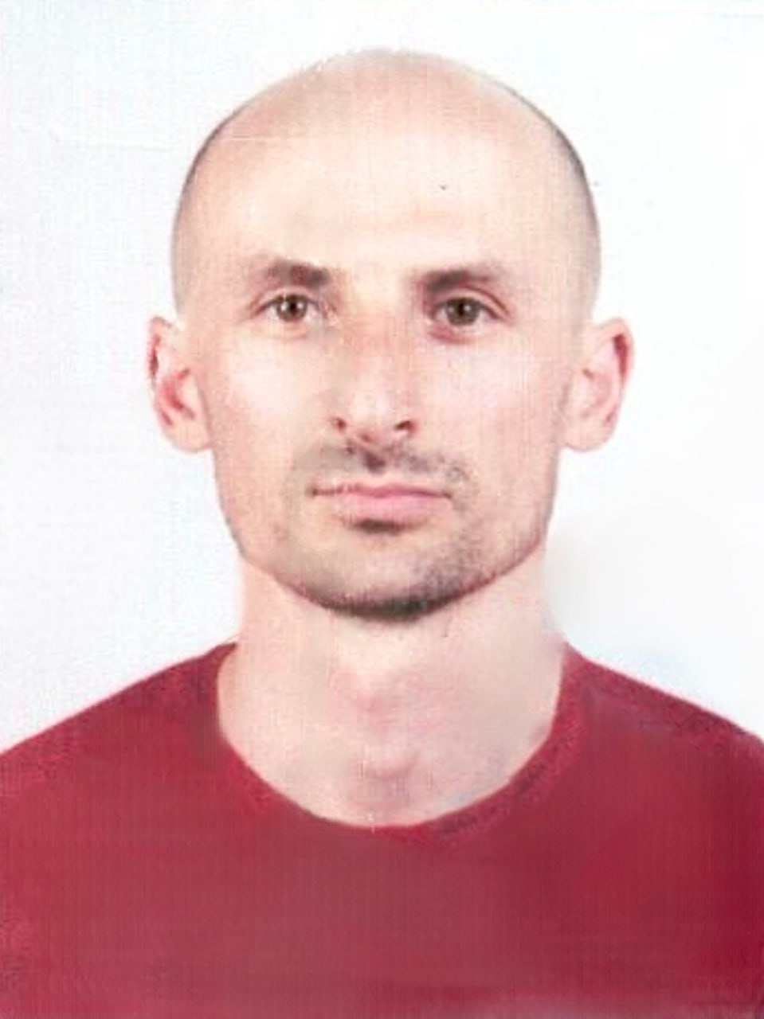
Кочетков Віктор Володимирович
Рік вступу 2022 / форма навчання - очна денна
Науковий керівник - Підберезних Інна Євгеніївна, доктор юридичних наук, професор, професор кафедри історії Чорноморського національного університету імені Петра Могили.
Тематика дослідження: Південно-Східна Азія у стратегії і політиці США постбіполярного періоду (1989–2022 рр.).
Наукова новизна дослідження полягає у здійсненні комплексного аналізу еволюції стратегії США в Південно-Східній Азії (1989–2022 рр.), у ході якого вперше обґрунтовано концептуальний перехід американської політики від ліберального прагматизму постбіполярної доби до формування жорсткої мережевої архітектури стримування Китаю в межах Індо-Тихоокеанського регіону.
ORCID: https://orcid.org/0000-0002-5177-7404

Slide 4
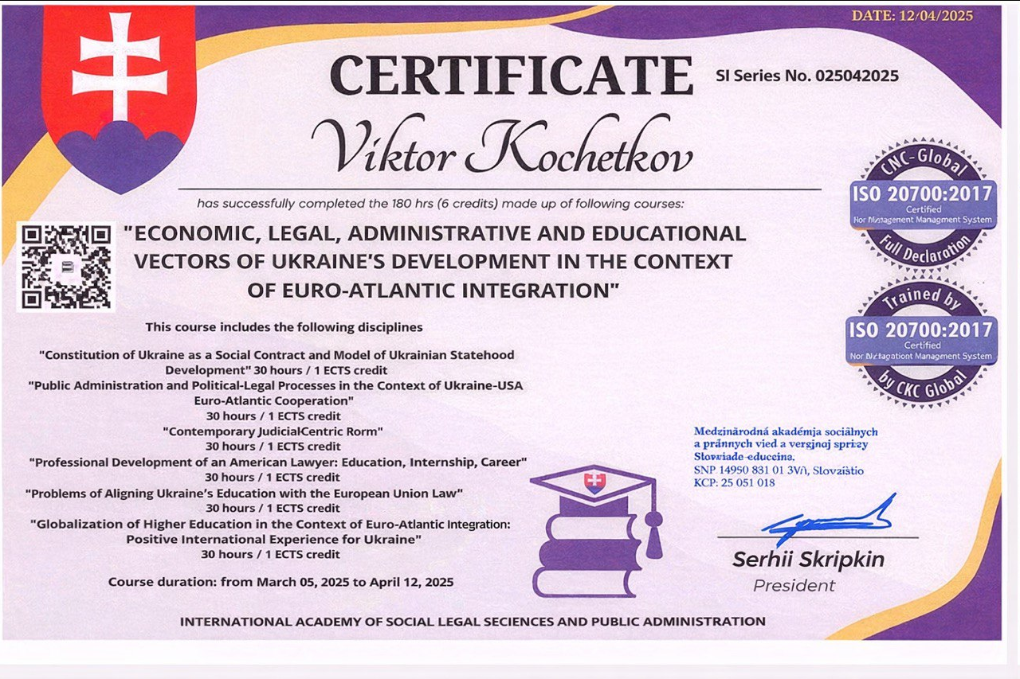
Міжнародна та проєктна діяльність
Сертифікат про участь у Міжнародному науково-педагогічному стажуванні «Економіко-правові, управлінські та освітні вектори розбудови України в контексті євроатлантичної інтеграції» від MEDZINÁRODNÁ AKADÉMIA SOCIÁLNYCH A PRÁVNYCH VIED A VEREJNEJ SPRÁVY (м. Світ, Словацька Республіка). 6 ECTS (180 год). (5 березня – 12 квітня 2025 р.).

Slide 5
Публікації
Статті у фахових виданнях (Категорія “Б”):
1. Підберезних І. Є., Кочетков В. В. Київський безпековий договір: рекомендації щодо безпекових гарантій для України // Юридичний науковий електронний журнал. Запорізький національний державний університет, 2023. № 4. С. 45-48. DOI: https://doi.org/10.32782/2524-0374/2023-4/8
2. Кочетков В. В. В’єтнамський напрям американської зовнішньої політики: 1990–2010-ті рр. // Вісник науки та освіти. 2024. №4 (22). С. 1842–1857. DOI: https://doi.org/10.52058/2786-6165-2024-4(22)-1842-1856
3. Кочетков В. В. Проблеми та перспективи співробітництва США та М’янми // Актуальні питання у сучасній науці. 2025. №4 (34). С. 1406-1418. DOI: https://doi.org/10.52058/2786-6300-2025-4(34)-1406-1418
4. Кочетков В. В. Еволюція двосторонніх відносин США і Сінгапуру у XXI столітті // Вісник науки та освіти. 2025. № 10(40). С. 2717–2727. DOI: https://doi.org/10.52058/2786-6165-2025-10(40)-2717-2727
Тези:
Кочетков В. В. Забезпечення сталого розвитку суспільства як передумова для національної безпеки: досвід країн Азії // Європейський союз і Україна: передісторія, історія, сучасність: Міжнар. наук. конф. 16 червня 2023 р. : тези / Чорном. нац. ун-т імені Петра Могили, Україна. – Миколаїв : Вид-во Чорноморський національний університет імені Петра Могили, м. Миколаїв, 2023. С. 161-163. URL: 2.-TEZI.-Ukrayina-i-YES-2023.pdf
Кочетков В. В. Архітектура безпеки та дипломатія за адміністрації Б.Обами у країнах Південно-Східної Азії // Становлення сучасної Української держави: роль європейських цінностей у формуванні демократичного буття = The Formation of the Modern Ukrainian State : The Role of European Values in the Formation of Democratic Life : міжнар. наук. конф. в рамках міжнар. проєкту Erasmus+ за напрямком Jean Monnet «Implementation of European values as a basis of democracy in Ukraine», 7 листоп. 2023 р., м. Миколаїв : тези / М-во освіти і науки України ; ЧНУ ім. Петра Могили. – Миколаїв : Вид-во ЧНУ ім. Петра Могили, 2023. С. 159-163. URL: https://lnk.ua/ANDxPPRNx
Кочетков В. В. Південно-Східна Азія в системі регіональної та світової післявоєнної історії // Україна та ЄС : досвід співпраці та перспективи інтеграції в сучасних умовах : Міжнар. наук. конф 19 черв. 2024 р., м. Миколаїв : в рамках міжнар. проєкту Erasmus+ за напрямком Jean Monnet «Implementation of European values as a basis of democracy in Ukraine» : тези / Миколаїв : Вид-во ЧНУ імені Петра Могили, 2024. С. 164-168. URL: Kotlyar_YU_V_TEZI_Ukrayina_ta_YES_2024_red_bez_dati_pidpisu.pdf
Кочетков В. В. Американсько–індонезійські відносини в контексті безпекових викликів // Історія України та Європи в контексті збереження європейських цінностей : Міжнар. наук. конф. 8 листоп. 2024 р., м. Миколаїв : в рамках міжнар. проєкту Erasmus+ за напрямком Jean Monnet «Implementation of European values as a basis of democracy in Ukraine» : тези / Миколаїв : Видво ЧНУ імені Петра Могили, 2024. С. 131-134. URL: https://dspace.chmnu.edu.ua/jspui/handle/123456789/2503
Кочетков В. В. Вплив США на соціально-економічну сферу країн АСЕАН // Європейський Союз і Україна: передісторія, історія, сучасність // Європейські цінності в Україні: історичний аспект: Міжнар. наук. конф. 17 черв. 2025 р., м. Миколаїв : в рамках міжнар. проєкту Erasmus+ за напрямком Jean Monnet «Implementation of European values as a basis of democracy in Ukraine» : тези / Миколаїв : Вид-во ЧНУ імені Петра Могили, 2025. С. 101-104. URL: Інституційний репозитарій Чорноморського національного університету імені Петра Могили (irPMBSNU): Європейські цінності в Україні : історичний аспект
Кочетков В. В. Стратегічні підходи США до Південно-Східної Азії за президентства ДЖ. В. Буша (2001–2009 рр.) // «Могилянські читання – 2025 : Досвід та тенденції розвитку суспільства в Україні: глобальний, національний та регіональний аспекти»: До 30-річчя ЧНУ імені Петра Могили. XХVІIІ Всеукраїнська щорічна науково-практична конференція: тези доповідей наукової секції «Історія та археологія». Миколаїв: Вид-во ЧНУ ім. Петра Могили, 2025. С. 41-45. URL: https://dspace.chmnu.edu.ua/jspui/bitstream/123456789/2997/1/МЧ-2025.%20Історія%20та%20археологія.pdf.

Slide 6

Чокова Анастасія Олегівна
Рік вступу 2022 / форма навчання - очна денна
Науковий керівник - Міронова Ірина Сергіївна, доктор історичних наук, професор кафедри історії Чорноморського національного університету імені Петра Могили.
Тематика дослідження: Розвиток адвокатури на Півдні України (друга половина ХІХ - початок ХХ століття).
Очікувана наукова новизна: узагальнити вивчення розвитку адвокатури на Півдні України; залучити до українського наукового обігу, проаналізувати і систематизувати масив нових історичних джерел і наукових досліджень; проаналізувати розвиток адвокатури на Півдні України. Дослідити адвокатські союзи та організації. Висвітлити освіту та навчання адвокатів.
Google Scholar: https://scholar.google.com.ua/citations? hl=uk &user=cKWhSXoAAAAJ
ORCID: https://orcid.org/0009-0006-6445-613X

Slide 7
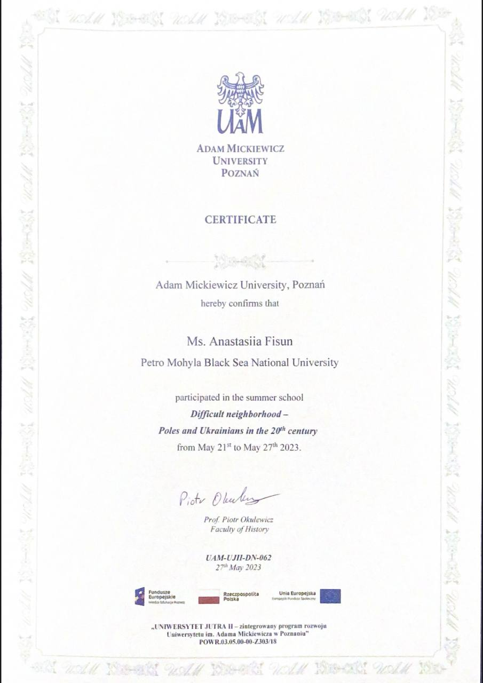
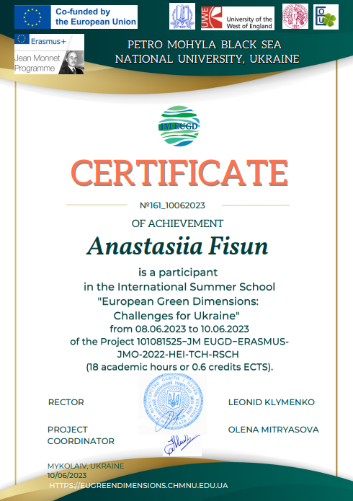
Міжнародна та проєктна діяльність
Міжнародна літня школа «Міжнародні зелені виміри: виклики для України», яка відбулася в рамках проєкту Програми Європейського Союзу ЕРАЗМУС+ Жан Моне, 8 - 10 червня 2023 року.
Літня школа з історії «Difficult neighborhood: Poles and Ukrainians in the 20th century», Університет імені Адама Міцкевича в Познані, Польща, 21 - 27 травня 2023 року.

Slide 8
Публікації
Статті у фахових виданнях (Категорія “Б”):
1. Фісун А. Становлення та розвиток адвокатури в Європі (ХV–ХІХ ст.) // Старожитності Лукомор’я. 2023 2023. № 6 (21). С. 5–11.
Ключові слова: адвокатура, адвокат, реформи, європейська правова система, правовий захист.
DOI: https://doi.org/10.33782/2708-4116.2023.6.235
2. Чокова А., Кобець Є. Роль інституту адвокатури у захисті європейських цінностей (1991–2013 рр.) // Acta de Historia & Politica: Saeculum XXІ. 2024. Volume VІIІ. С.45–52.
Ключові слова: адвокатура, органи адвокатури, адвокатура у ЄС, Європейський Союз, європейські цінності.
DOI: https://doi.org/10.26693/ahpsxxi2024.08.045
Тези:
Фісун А.О. Роль судової реформи 1864 р. в Україні. «Могилянські читання – 2022». Міжнародна конференція. «Україна і Європа: спільність історичної долі - (ціннісний аспект)»: тези. Миколаїв: Вид-во ЧНУ імені Петра Могили, 2022. С.126–128. URL: https://lnk.ua/B4O9QQPVG
Фісун А.О. Адвокатура Стародавнього Риму. «Могилянські читання – 2023». Міжнародна конференція. «Становлення сучасної Української держави: роль європейських цінностей у формуванні демократичного буття»: тези. Миколаїв: Вид-во ЧНУ імені Петра Могили, 2023. С.199–201. URL: https://lnk.ua/ANDxPPRNx
Фісун А.О. Роль адвокатури у XVII - XVIII ст. на українських землях. «Ольвійський форум – 2023». Міжнародна конференція. «Європейський Союз і Україна: передісторія, історія, сучасність»: тези. Миколаїв: Вид-во ЧНУ імені Петра Могили, 2023. С.198–201. URL: https://lnk.ua/dNYa118NM
Чокова А. Передумови виникнення адвокатури в Україні (кінець ХІХ століття – початок ХХ століття). «Ольвійський форум – 2024». Міжнародна конференція. Україна та ЄС: досвід співпраці та перспективи інтеграції в сучасних умовах»: тези. Миколаїв: Видво ЧНУ імені Петра Могили, 2024. С.190-192. URL: https://lnk.ua/AVMlXXyeo
Чокова А. Йосип Пергамент - відомий адвокат Півдня України. «Могилянські читання – 2025 : Досвід та тенденції розвитку суспільства в Україні: глобальний, національний та регіональний аспекти»: До 30-річчя ЧНУ імені Петра Могили. XХVІIІ Всеукраїнська щорічна науково-практична конференція: тези доповідей наукової секції «Історія та археологія». Миколаїв: Вид-во ЧНУ ім. Петра Могили, 2025. С.68 - 69. URL: https://lnk.ua/MVwJLL8ez
Chokova A. Advocates’ unions of southern Ukraine in the second half of the 19th - early 20th century. Research into the specifics of the development of performing arts in Ukraine under martial law // Science, technology and art in global context : proceedings of the International scientific and practical conference (October 14-16, 2025). Warsaw, Poland : naukainfo.com, 2025. Р. 22 - 25. URL: https://naukainfo.com/conference?id=68

Slide 9
2023 рік
Картузов Костянтин Миколайович
Кобець Євген Анатолійович
Мосін Олександр Володимирович
Стоянова Ірина Володимирівна
Сябро Ігор Геннадійович

Slide 10
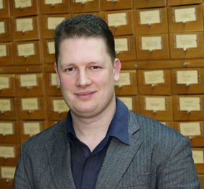
Картузов Костянтин Миколайович
Рік вступу 2023 / форма навчання - очна денна
Науковий керівник - Тригуб Олександр Петрович, доктор історичних наук, професор кафедри міжнародних відносин та зовнішньої політики ЧНУ імені Петра Могили
Тематика дослідження: Матеріали фонду Миколаївського військового губернатора як джерело вивчення соціально-економічного та культурного життя Південної України 19 ст.»
Очікувана наукова новизна полягає в тому, що вперше в українській історичній науці безпосередньо розглянуто матеріали фонду Миколаївського військового губернатора як комплексне джерело вивчення соціально-економічного та культурного життя Південної України 19 ст. До наукового обігу залучено значну кількість неопублікованих архівних матеріалів із проведеним джерелознавчим аналізом зазначеної проблематики. Встановлено, що опубліковані раніше праці не містять значної кількості архівних матеріалів.
Google Scholar: https://scholar.google.com/citations?user=P4_2-psAAAAJ
ORCID: https://orcid.org/0000-0002-2054-7236

Slide 11
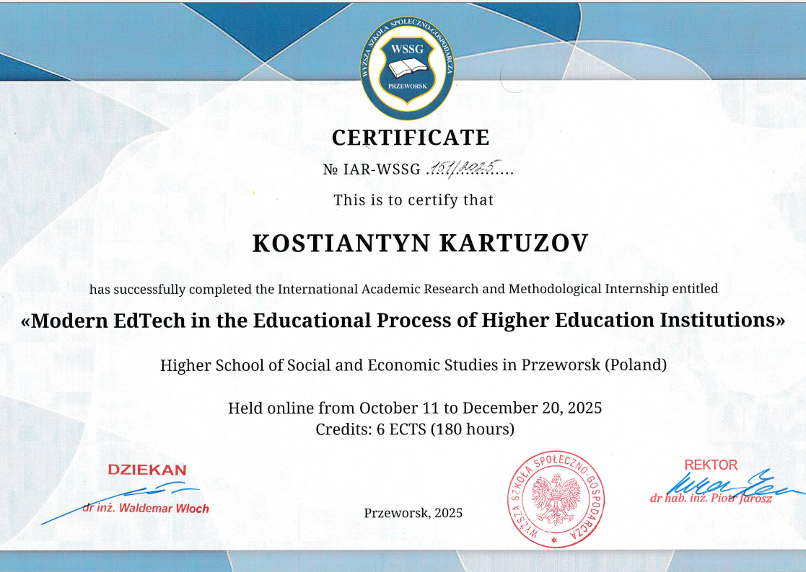
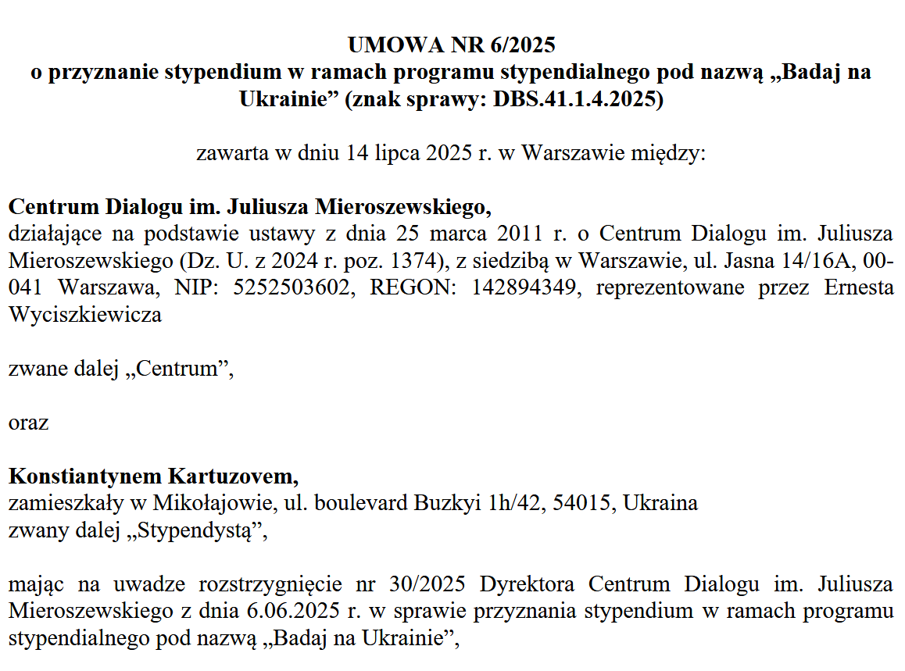
Міжнародна та проєктна діяльність
ІІІ Міжнародне стажування «Використання сучасних цифрових освітніх технологій у освітньому процесі ЗВО», жовтень-грудень 2025 р.
Учасник стипендіальної програми Центру діалогу ім. Юліуша Мєрошевського („Centrum Dialogu im. Juliusza Mieroszewskiego”) «Досліджуйте в Україні» („Badaj na Ukrainie”), 2025 р.

Slide 12
Публікації
Статті у фахових виданнях (Категорія “Б”):
Картузов, К. (2024). Навчальні заклади Миколаєва у документах фонду «Канцелярія Миколаївського військового губернатора» (Державний архів Миколаївської області). Старожитності Лукомор’я, (4), 20-31. https://doi.org/10.33782/2708-4116.2024.4.278
Картузов, К. (2024). Змістові характеристики фонду «Канцелярія Миколаївського військового губернатора» через призму контент-аналізу. Консенсус, (4), 155-176. https://doi.org/10.31110/consensus/2024-04/155-176
Картузов, К. (2025). Розвиток початкової та професійної освіти для жінок на Миколаївщині в документах фондів давніх актів Державного архіву Миколаївської області. Архіви України, № 1 (342), 2025, https://doi.org/10.47315/archives2025.342.086
Картузов, К. (2025). Відображення польського повстання 1863 року у документах Миколаївського військового губернатора. Консенсус, (3), 63-83. https://doi.org/10.31110/consensus/2025-03/063-083
Тези:
Картузов К. Збереження архівних фондів в умовах воєнних конфліктів: досвід Державного архіву Миколаївської області у подоланні викликів та загроз // Культура історичної пам'яті в Україні: наукові, культурні та освітні аспекти : матеріали Всеукр. наук.-прак. конф., Одеса, 23-24 серпня 2023 р. / Одес. нац. наук. б-ка.– Одеса, 2024. - С. 94-97–53.
Краєзнавство Півдня України в історичному вимірі та сучасному дискурсі : матеріали Всеукр. наук.-практ. конф. до 100-річчя заснування Одеської комісії краєзнавства при ВУАН, Одеса, 24–25 жовт. 2023 р. / Одес. нац. наук. б-ка ; упоряд. Є. В. Бережок ; відп. ред. Л. В. Арюпіна; ред.: Н. Г. Майданюк, І. С. Шелестович. – Одеса, 2024. – 224 с.
"Історія України та Європи в контексті збереження європейських цінностей : Міжнар. наук. конф. 8 листоп. 2024 р., м. Миколаїв : в рамках міжнар. проєкту Erasmus+ за напрямком Jean Monnet «Implementation of European values as a basis of democracy in Ukraine» : тези / Миколаїв : Видво ЧНУ імені Петра Могили, 2024. – 160 с."
Європейські цінності в Україні: історичний аспект: Міжнар. наук. конф. 17 черв. 2025 р., м. Миколаїв : в рамках міжнар. проєкту Erasmus+ за напрямком Jean Monnet «Implementation of European values as a basis of democracy in Ukraine» : тези / Миколаїв : Вид-во ЧНУ імені Петра Могили, 2025. – 152 с.
Картузов К. М. Розвиток початкової жіночої освіти на Миколаївщині у ХІХ ст. За матеріалами фонду «Канцелярія Миколаївського військового губернатора» Державного архіву Миколаївської області // Суспільно-політичні процеси в Україні та світі: історія, проблеми, перспективи : матеріали ХIІ Всеукраїнської науково-практичної конференції, Суми, 28 травня 2025 р. / редкол. : В. М. Власенко, А. В. Гончаренко, С. І. Дегтярьов та ін. Суми : Сумський державний університет, 2025. С. 22-26.
«Могилянські читання – 2025 : Досвід та тенденції розвитку суспільства в Україні: глобальний, національний та регіональний аспекти»: До 30-річчя ЧНУ імені Петра Могили. XХVІIІ Всеукраїнська щорічна науково-практична конференція: тези доповідей наукової секції «Історія та археологія». – Миколаїв: Вид-во ЧНУ ім. Петра Могили, 2025. – 152 с.
Картузов, К. Використання цифрових ресурсів державних архівів у викладанні гуманітарних дисциплін на прикладі фонду «Канцелярія Миколаївського військового губернатора» = Using digital resources of state archives in humanities education: the case of the fond «Office of the Mykolaiv military governor» / К. Картузов // Матеріали Всеукр. наук.-практ. конф. "Університетська бібліотека: сучасний формат освітньо-наукової діяльності в період глобальних викликів". – Миколаїв : НУК, 2025.

Slide 13
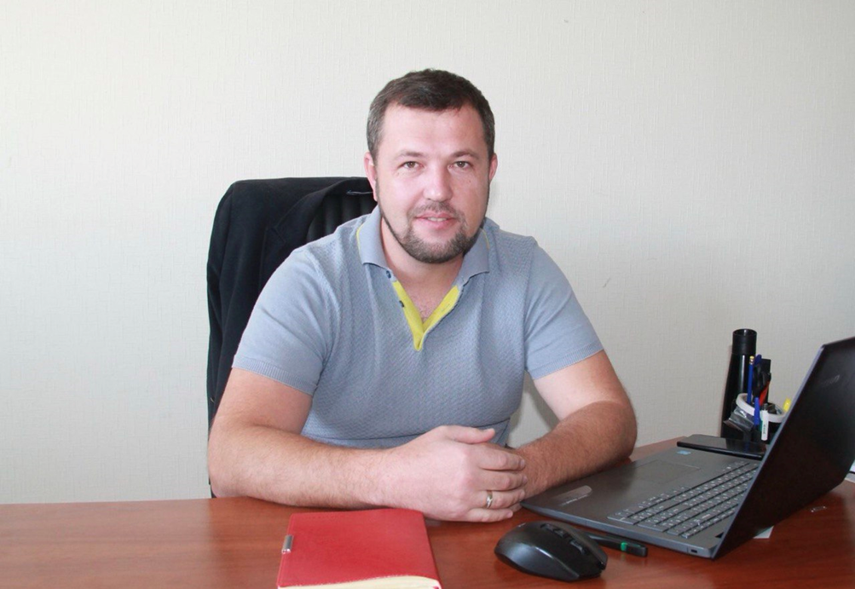
Кобець Євген Анатолійович
Із 2023 року аспірант кафедри історії Чорноморського національного університету імені Петра Могили.
Тематика дослідження: Україна на шляху до європейської інтеграції: історичний контекст.
Наукова новизна дослідження полягає в його здатності забезпечити комплексне та детальне розуміння історичних факторів, динаміки та наслідків, що формують інтеграційні шляхи України. Дослідження може виявити зв’язки, закономірності чи альтернативні наративи, які раніше не помічалися в історичному контексті України, збагачуючи науковий дискурс і розширюючи теоретичні рамки, що використовуються для аналізу процесів європейської інтеграції.
ORCID: https://orcid.org/0009-0007-5583-5792

Slide 14
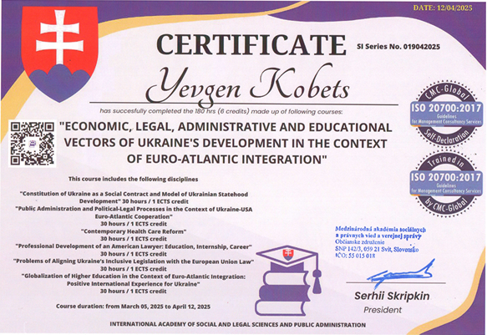
Кобець Євген Анатолійович
Міжнародне науково-педагогічне стажування «Економіко-правові, управлінські та освітні вектори розбудови України в контексті євроатлантичної інтеграції» від MEDZINÁRODNÁ AKADÉMIA SOCIÁLNYCH A PRÁVNYCH VIED A VEREJNEJ SPRÁVY (м. Світ, Словацька Республіка). 6 ECTS (180 год). (5 березня – 12 квітня 2025 р.).

Slide 15
Публікації
1. Чокова А., Кобець Є. Роль інституту адвокатури у захисті європейських цінностей (1991–2013 рр.) // Acta de Historia & Politica: Saeculum XXІ. 2024. Volume VІIІ. С. 45–52.
DOI: https://doi.org/10.26693/ahpsxxi2024.08.045
2. Кобець Є. Політико-інституційний вплив США на демократизаційні процеси в Україні у 2004–2010 роках // Американська історія і політика: науковий журнал. 2025. № 19. С. 54-65.
DOI 10.17721/2521-1706.2025.19.5
3. Кобець Євген. Ідейно-концептуальні виміри Помаранчевої революції у західноєвропейських та американських дослідженнях // Старожитності Лукомор’я. 2025. № 4 (31). С. 167–175.
DOI: https://doi.org/10.33782/2708-4116.2025.4.380
4. Євген Кобець, Олександр Мосін. Сприйняття України на європейському просторі: від «буферної держави» та «сірої зони» до «європейського актора» // Європейські історичні студії. 2025. № 32. С. 20–35.
DOI: https://doi.org/10.17721/2524-048X.2025.32.2
5. Kotlyar Yu., Kobets Ye, Chokova А. History of Ukraine–European Union Relations // Ukraine in Defense of European Values: collective monograph / Edited by Yu. Kotlyar, A. Iovcheva. Mykolaiv: PMBSNU Publishing, 2025. Р. 174-189.
https://dspace.chmnu.edu.ua/jspui/handle/123456789/2945

Slide 16
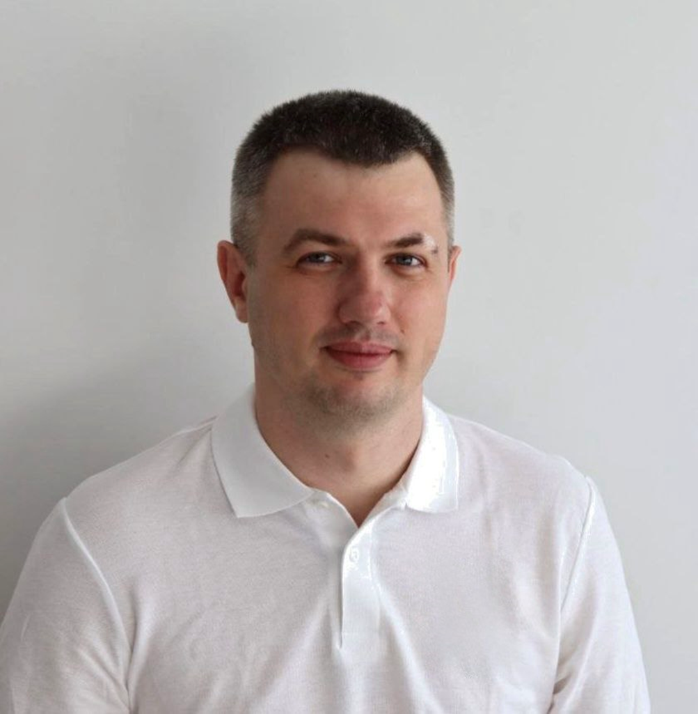
Мосін Олександр Володимирович
Із 2023 року аспірант кафедри історії Чорноморського національного університету імені Петра Могили.
Тематика дослідження: Революція Гідності в міжнародному вимірі.
Наукова новизна вивчення Революції Гідності в міжнародному вимірі полягає у вивченні того, як події 2013–2014 рр. вийшли за межі внутрішньоукраїнського контексту та вплинули на формування нових міжнародних підходів до України. Робота пропонує комплексний аналіз реакцій міжнародних організацій та провідних держав світу, розкриває трансформацію зовнішньополітичного курсу України й оцінює геополітичні наслідки революційних подій для Східної Європи. Такий підхід дозволяє доповнити національний наратив глобальною перспективою, виявити нові аспекти міжнародної підтримки демократичних процесів в Україні та визначити місце Революції Гідності у сучасній світовій історії.
ORCID: https://orcid.org/0009-0001-1315-1735

Slide 17
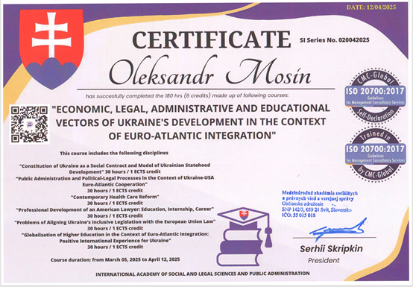
Мосін Олександр Володимирович
Міжнародне науково-педагогічне стажування «Економіко-правові, управлінські та освітні вектори розбудови України в контексті євроатлантичної інтеграції» від MEDZINÁRODNÁ AKADÉMIA SOCIÁLNYCH A PRÁVNYCH VIED A VEREJNEJ SPRÁVY (м. Світ, Словацька Республіка). 6 ECTS (180 год). (5 березня – 12 квітня 2025 р.).

Slide 18
Публікації
1. Котляр Ю., Мосін О. Революція Гідності: вибір європейського майбутнього // Acta de Historia & Politica: Saeculum XXІ. 2024. Volume VІI. С. 47–56.
DOI: https://doi.org/10.26693/ahpsxxi2024.07.047
2. Мосін О. Концепції Майдану та Революції Гідності в закордонних виданнях // Acta de Historia & Politica: Saeculum XXІ. 2025. Volume ІХ. С. 38–46.
DOI: https://doi.org/10.26693/ahpsxxi2025.09.038
3. Мосін Олександр. Реакція міжнародної спільноти на події Революції Гідності: дипломатичний та інституційно-правовий виміри // Старожитності Лукомор’я. 2025. № 4 (31). С. 176–186.
DOI: https://doi.org/10.33782/2708-4116.2025.4.381
4. Євген Кобець, Олександр Мосін. Сприйняття України на європейському просторі: від «буферної держави» та «сірої зони» до «європейського актора» // Європейські історичні студії. 2025. № 32. С. 20–35.
DOI: https://doi.org/10.17721/2524-048X.2025.32.2
5. Kotlyar Yu., Mosin О., Tikhonova А. The Revolution of Dignity: Choosing a European Future // Ukraine in Defense of European Values: collective monograph / Edited by Yu. Kotlyar, A. Iovcheva. Mykolaiv: PMBSNU Publishing, 2025. Р. 190-215.
https://dspace.chmnu.edu.ua/jspui/handle/123456789/2945
6. Kotlyar Yu., Mosin О., Tikhonova А. The Threat to Democracy: Hybrid War of 2014–2022 // Ukraine in Defense of European Values: collective monograph / Edited by Yu. Kotlyar, A. Iovcheva.
Mykolaiv: PMBSNU Publishing, 2025. Р. 216-232.
https://dspace.chmnu.edu.ua/jspui/handle/123456789/2945

Slide 19

Стоянова Ірина Володимирівна
З 2023 року аспірантка кафедри історії Чорноморського національного університету імені Петра Могили.
Науковий керівник: д.і.н., професор кафедри історії Міронова Ірина Сергіївна
Тематика дослідження: Повсякденне життя сільського жіноцтва Південної України останньої чверті XIX – першої третини XX століття
Наукова новизна дослідження полягає в його здатності забезпечити комплексне та детальне розуміння історичних факторів, які вплинули на розвиток повсякденного життя сільського жіноцтва останньої чверті XIX – першої третини XX століття. Історія повсякдення, локальна історія, мікроісторія - це актуальні та малодосліджені в українській історіографії проблеми, вони покладені показати історичні факти та події через призму “людиноцентризму”
ORCID https://orcid.org/0009-0004-8472-4889

Slide 20
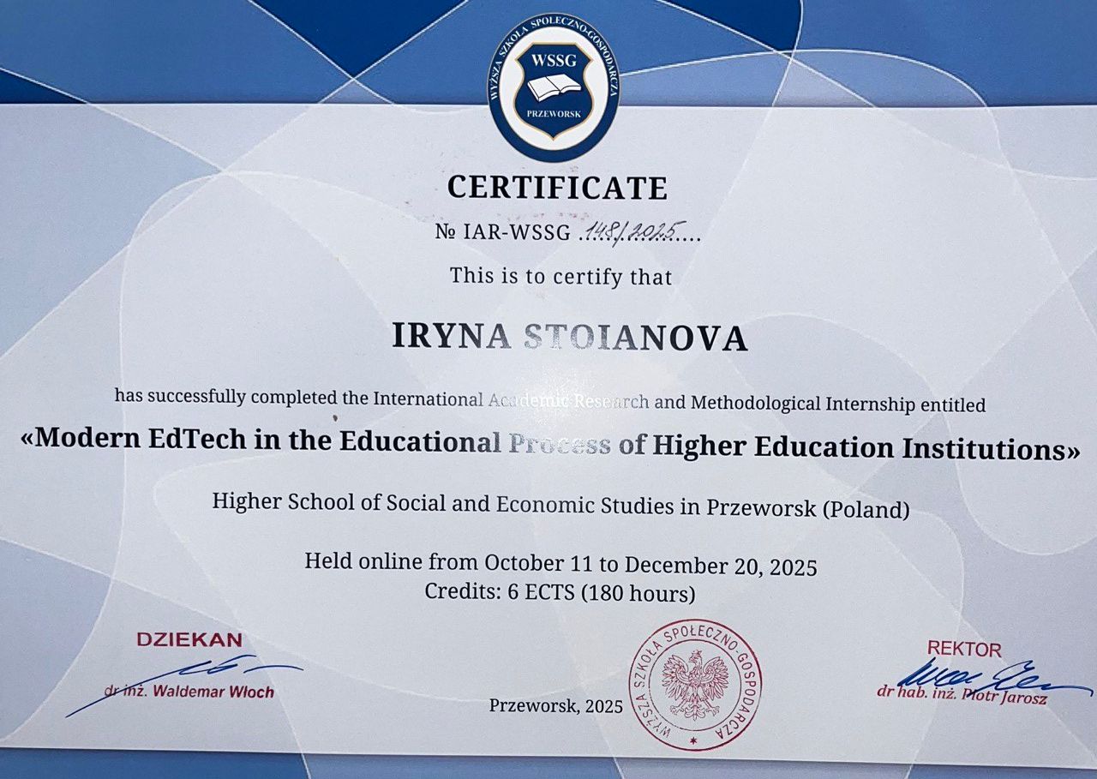
Стоянова Ірина Володимирівна
Міжнародне стажування жовтень-грудень 2025
«Використання сучасних цифрових освітніх технологій у освітньому процесі ЗВО».

Slide 21
Публікації (тези)
Стоянова І. В. Порівняльний аналіз статусу жінок Західної Європи та української жінки першій третині XX століття; ідеологічний та соціальний аспект” // Історія України та Європи в контексті збереження європейських цінностей: Міжнар. наук. конф. 8 листоп. 2024 р., м. Миколаїв: в рамках міжнар. проєкту Erasmus+ за напрямком Jean Monnet «Implementation of European values as a basis of democracy in Ukraine»: тези. Миколаїв: Вид-во ЧНУ імені Петра Могили, 2024. С.94 -96.
https://dspace.chmnu.edu.ua/jspui/handle/123456789/2503
Стоянова І. В. Еволюція етносоціального та демографічного життя сільського населення Південноукраїнського регіону у пореформенний період та у кінці 80-90 років XIXстоліття // Європейські цінності в Україні: історичний аспект: Міжнар. наук. конф. 17 черв. 2025 р., м. Миколаїв: в рамках міжнар. проєкту Erasmus+ за напрямком Jean Monnet «Implementation of European values as a basis of democracy in Ukraine»: тези. Миколаїв: Вид-во ЧНУ імені Петра Могили, 2025.
https://dspace.chmnu.edu.ua/jspui/handle/123456789/2817
Стоянова І. В. СТАТУС ЖІНКИ У ПРАВОВИХ ДЖЕРЕЛАХ: ІСТОРИЧНИЙ ЕКСКУРС. Могилянські читання – 2025 : досвід та тенденції розвитку суспільства в Україні : глобальний, національний та регіональний аспекти. Історія та археологія. : матеріали міжн. наук. конф., м. Миколаїв, 10–14 листоп. 2025 р. Миколаїв, 2025. С. 31–34. URL: https://dspace.chmnu.edu.ua/jspui/bitstream/123456789/2997/1/МЧ-2025.%20Історія%20та%20археологія.pdf.

Slide 22
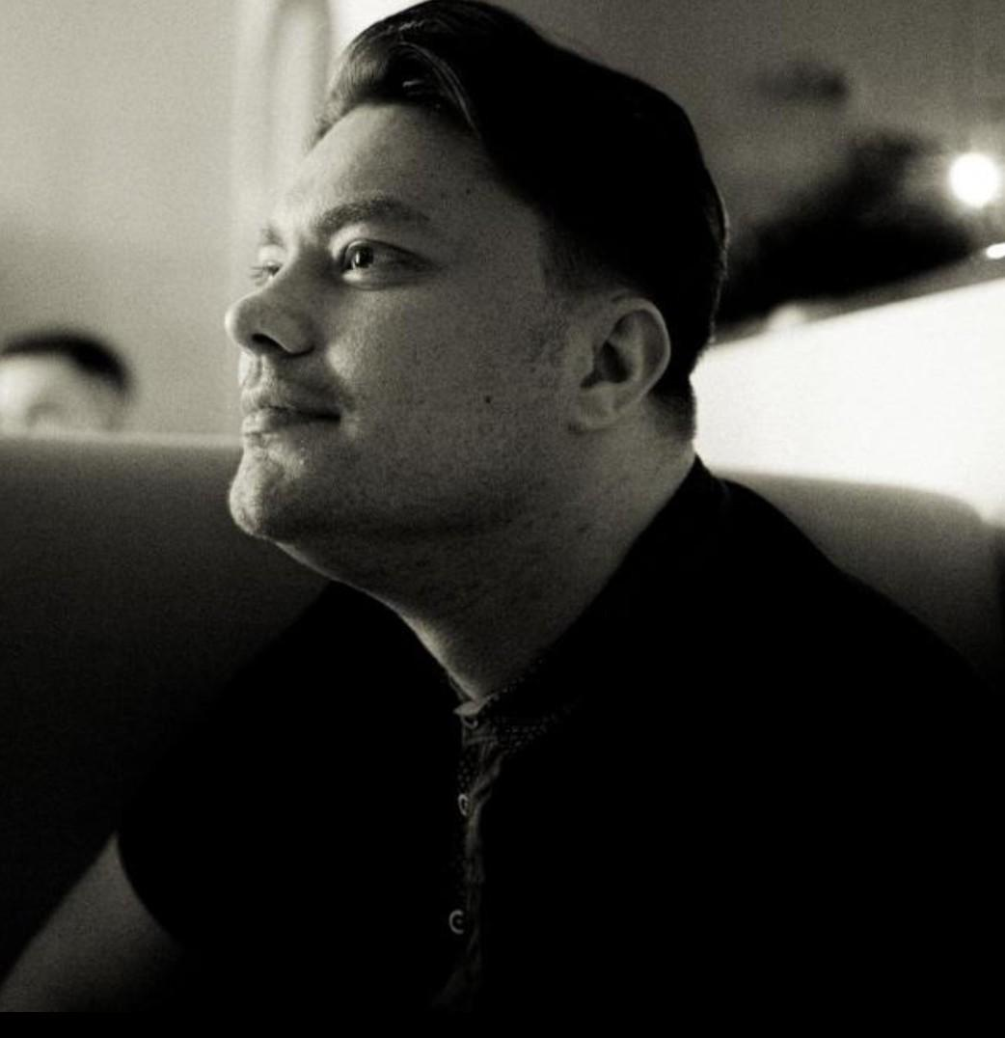
Сябро Ігор Геннадійович
Рік вступу 2023, форма навчання - денна/очна
Науковий керівник - Левченко Лариса Леонідівна, доктор історичних наук, професорка кафедри історії ЧНУ ім. Петра Могили.
Тематика дослідження - Державний центр УНР в екзилі. Збереження традиції української державності та ідентичності за кордоном.
Очікувана наукова новизна - дослідження полягає у виокремленні та конкретизації шляхів і методів, використаних Державним центром УНР в екзилі для впливу на українську діаспору з метою збереження традицій української державності та ідентичності у відриві від історичної батьківщини, певному вимірюванні потенціалу цього впливу та оцінці його значущості в історії України, ствердженні ідеї тяглості традицій державності та ідентичності від часів Української Народної Республіки.
ORCID https://orcid.org/0000-0002-5533-5567

Slide 23
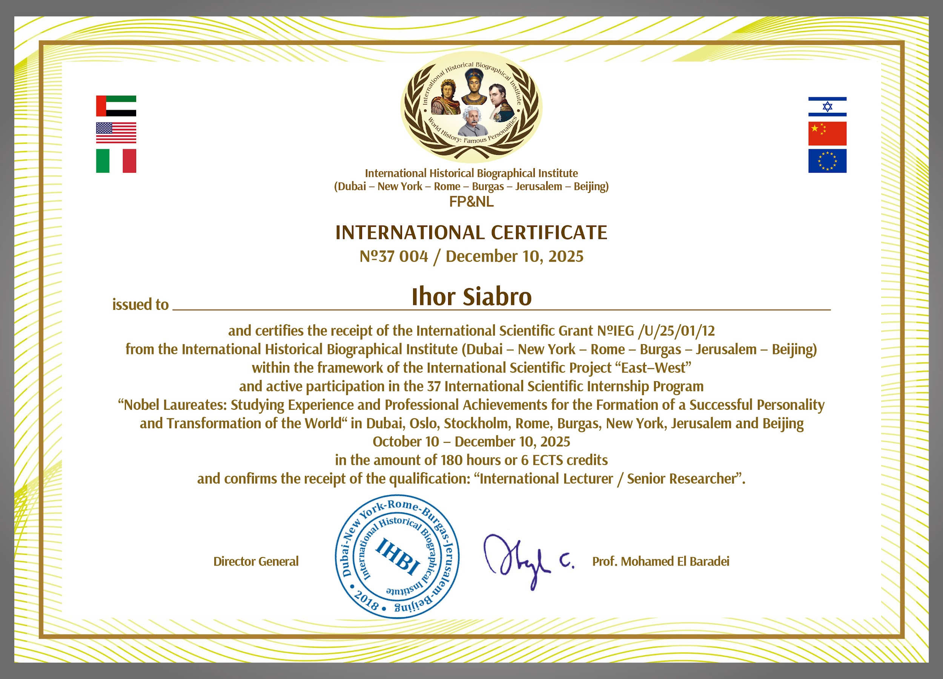
Сябро Ігор Геннадійович
Міжнародна програма «Нобелівські Лауреати: Вивчення Досвіду та Професійних Досягнень для Формування Успішної Особистості та Трансформації Оточуючого Світу». 6 ECTS. 10 жовтня - 10 грудня 2025 р.

Slide 24
Публікації
Статті у фахових виданнях:
Сябро І. (2025). НАУКОВІ РОБОТИ МИКОЛИ БИТИНСЬКОГО У ФОНДІ 5235 ЦЕНТРАЛЬНОГО ДЕРЖАВНОГО АРХІВУ ВИЩИХ ОРГАНІВ ВЛАДИ ТА УПРАВЛІННЯ УКРАЇНИ. Наукові праці Кам’янець-Подільського університету імені Івана Огієнка. Історичні науки. (47), 47-65. DOI 10.32626/2309-2254.2025-47.47-65
Тези:
Сябро І. Інституції пам’яті українців Канади у довіднику «Архівна україніка в Канаді» // Міжнародна наукова конференція «Бібліотека. Наука. Комунікація. Інтеграція у міжнародний бібліотечний простір" (2024).
Сябро І. До 60 річчя заснування українського історичного товариства // Європейські цінності в Україні: історичний аспект. 17 червня 2025 р.
Сябро І. Тимчасовий закон про реорганізацію Державного Центру УНР в екзилі // Історія України та Європи в контексті збереження європейських цінностей: міжнар. наук. конф. 8 лист. 2024 р., м. Миколаїв / Миколаїв: Вид-во ЧНУ імені Петра Могили, 2024. – 160 с.
Сябро І. Бібліотека і архів Канади // Україна та ЄС : досвід співпраці та перспективи інтеграції в сучасних умовах : Міжнар. Наук. Конф. 19 червня 2024 р., м. Миколаїв : в рамках міжнар. Проєкту Erasmus+ за напрямами Jean Monnet «Implementation of European values as a basis of democracy in Ukraine» : тези / Миколаїв : Вид-во ЧНУ імені Петра Могили, 2024. – 196 с.
Сябро І. Святкування 1000-ліття хрещення Русі українцями діаспори. «Могилянські читання – 2025 : Досвід та тенденції розвитку суспільства в Україні: глобальний, національний та регіональний аспекти»:
До 30-річчя ЧНУ імені Петра Могили. XХVІIІ Всеукраїнська щорічна науково-практична
конференція: тези доповідей наукової секції «Історія та археологія». – Миколаїв:
Вид-во ЧНУ ім. Петра Могили, 2025. – 152 с.

Slide 25
2024 рік
Вірлич Євгенія Михайлівна
Гомонюк Євген Дмитрович
Горохов Владислав Вадимович
Захарченко Максим Геннадійович

Slide 26
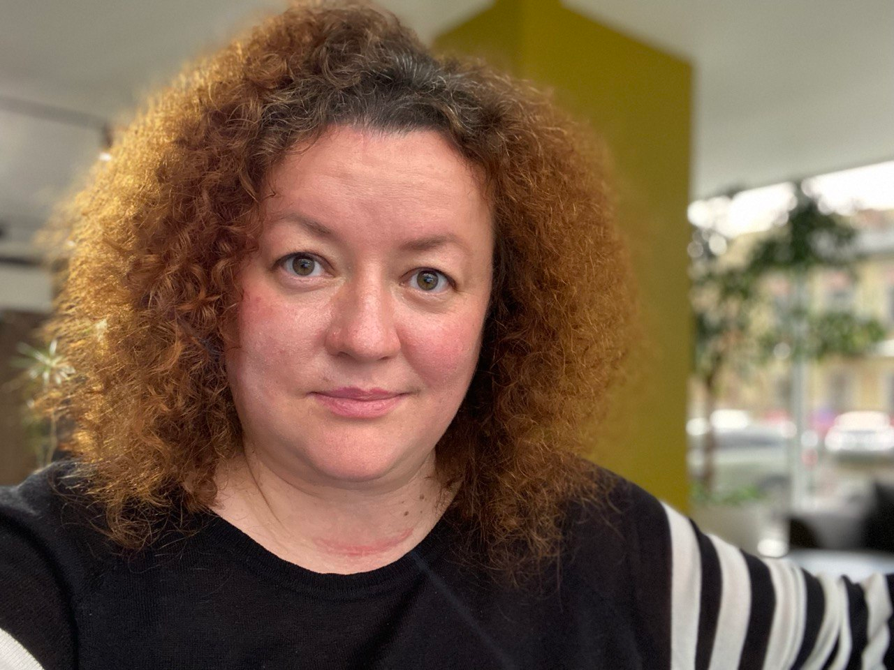
Вірлич Євгенія Михайлівна
Рік вступу 2024 / форма навчання - очна денна
Науковий керівник - Міронова Ірина Сергіївна, професор кафедри історії факультету політичних наук ЧНУ імені Петра Могили, доктор історичних наук
Тематика дослідження: Август Вірлич: інтелектуальний портрет
Наукова новизна дослідження полягає у здійсненні першого комплексного наукового аналізу біографії, громадсько-політичної, правозахисної та краєзнавчої діяльності Августа Вірлича в контексті трансформації історичних наративів в Україні від другої половини ХХ до початку ХХІ століття. У роботі вперше системно вводиться до наукового обігу значний масив раніше неопублікованих джерел з особистого архіву Августа Вірлича. Це дозволяє уточнити або переглянути окремі аспекти регіональної історії Півдня України та реконструювати локальні історичні процеси на основі альтернативної, позаінституційної джерельної бази. Окрім того, новизна дослідження полягає у застосуванні міждисциплінарного та ретроспективного підходів до осмислення ролі краєзнавців як активних суб’єктів формування історичної пам’яті в умовах політичного тиску, цензури та інформаційних маніпуляцій. Дослідження діяльності Августа Вірлича розглядається як індивідуальна біографічна реконструкція, а також як інструмент аналізу ширших суспільно-політичних і культурних процесів, зокрема протидії дезінформації та колоніальним історичним наративам, що особливо актуалізувалися в умовах російсько-української війни. Таким чином, робота робить внесок у розвиток сучасної української історіографії, розширюючи уявлення про значення регіональних досліджень та приватних архівів у збереженні й відновленні історичної правди.
ORCID: https://orcid.org/0009-0007-4947-8215

Slide 27
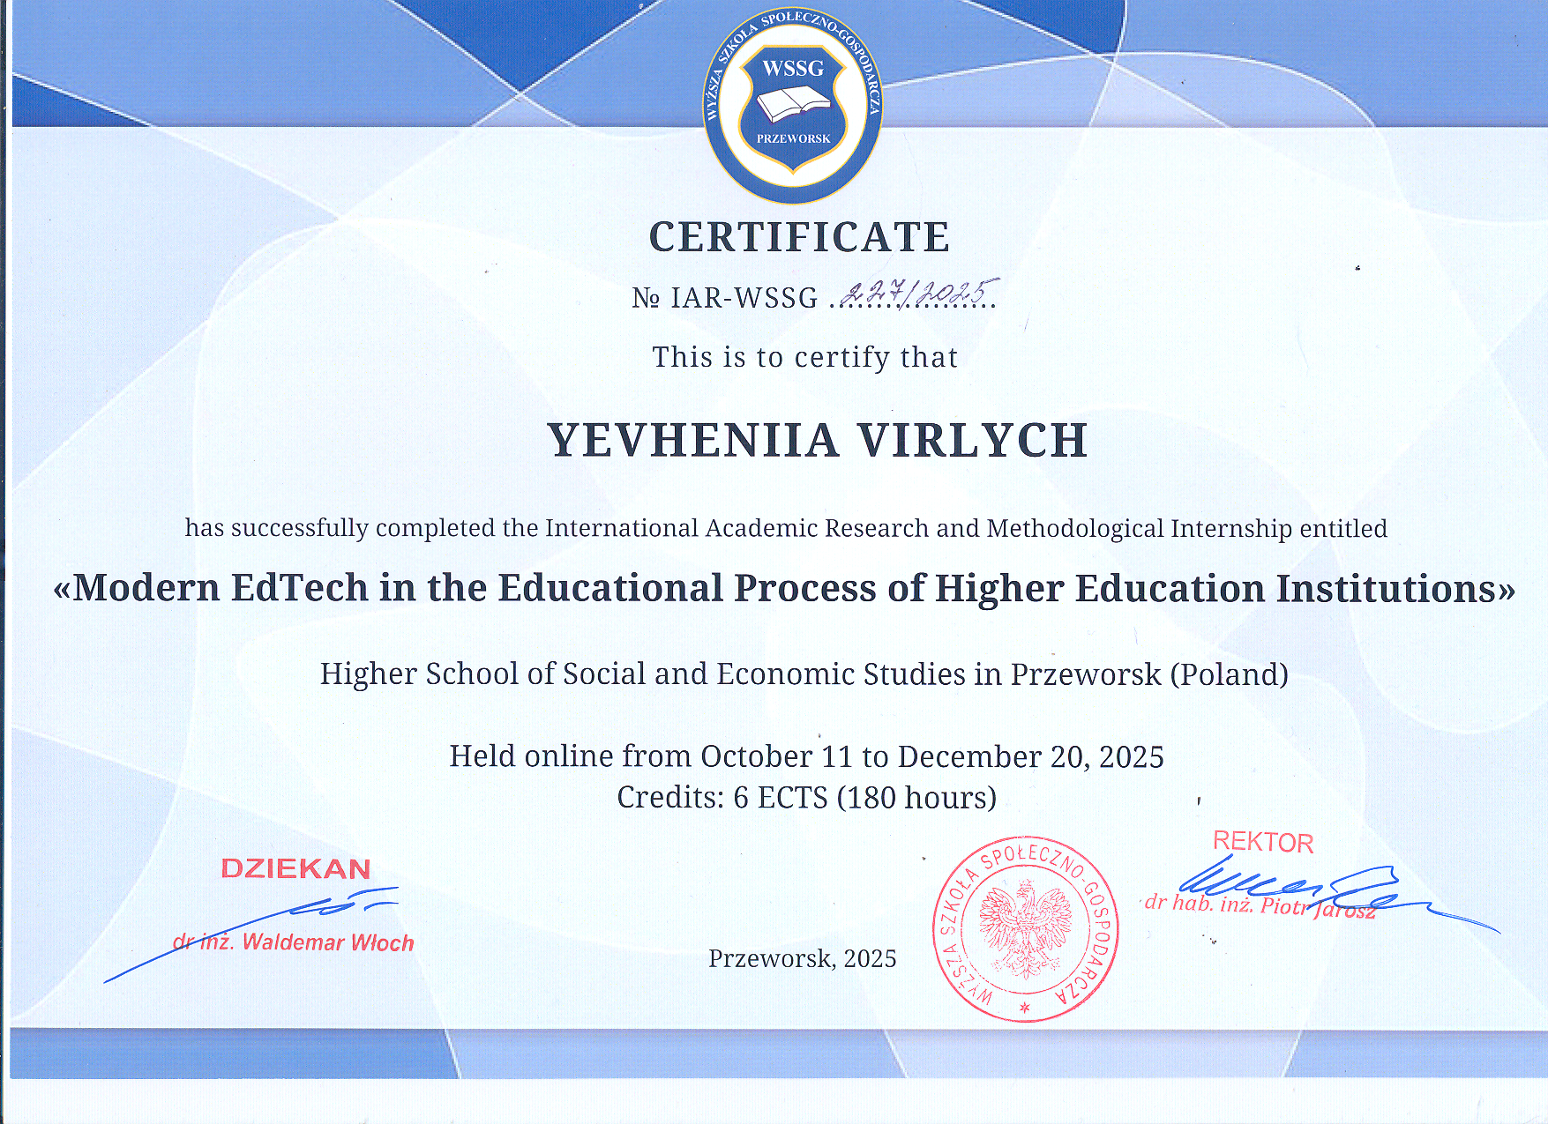
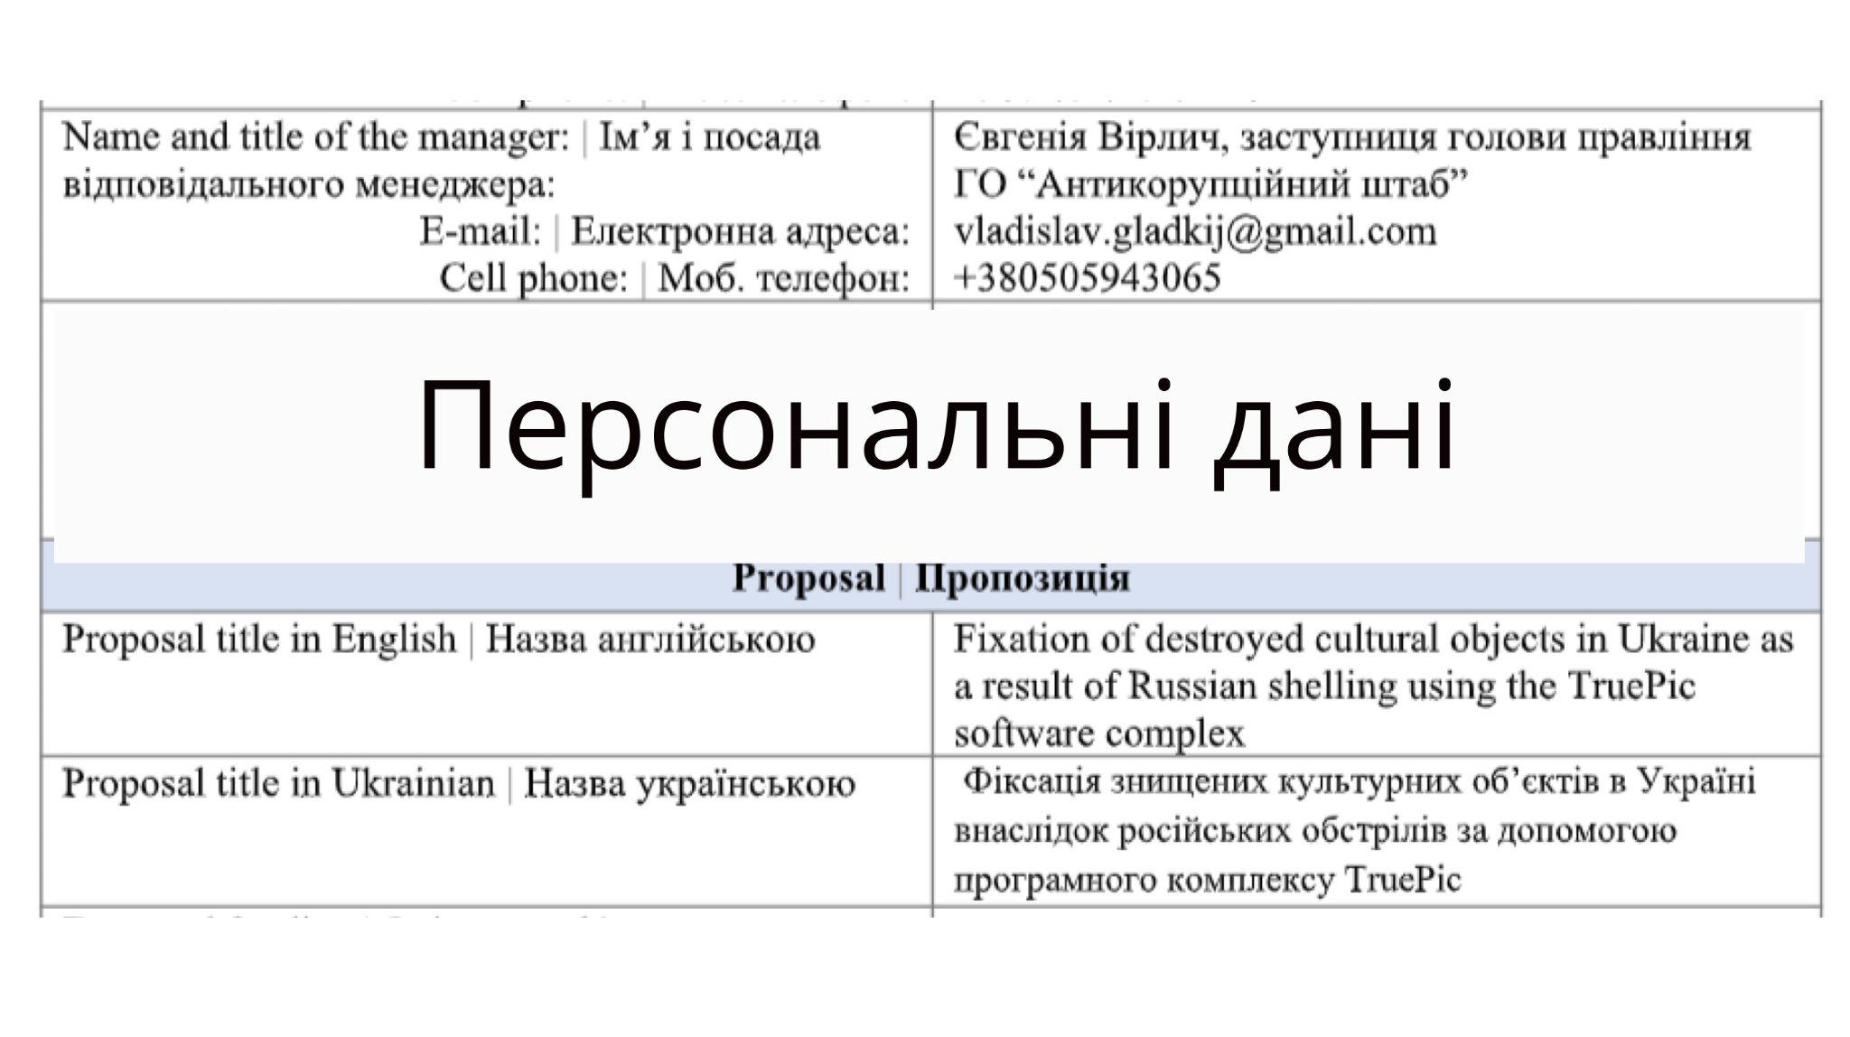
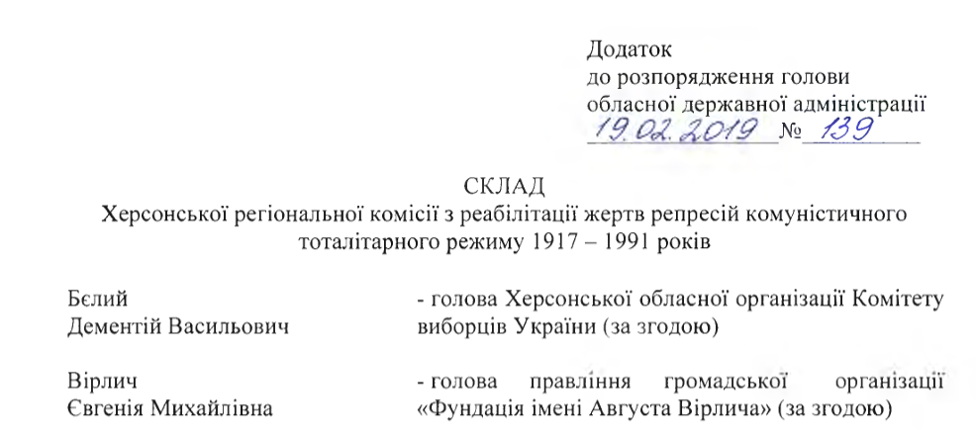
Міжнародна та проєктна діяльність
Менеджерка проєкту “Фіксація зруйнованих культурних об’єктів України внаслідок обстрілів РФ за допомогою програмного комплексу TruePic” ГО “Антикорупційний штаб”, січень 2023 — січень 2025.
Членкиня Херсонської регіональної комісії з реабілітації жертв репресій комуністичного тоталітарного режиму 1917 — 1991 років.
Підвищення кваліфікації за міжнародним сертифікатом (№ IAR-WSSG 22/12/2025) за програмою Міжнародного академічного науково-методологічного стажування «Modern EdTech in the Educational Process of Higher Education Institutions», що проводилося Вищою школою соціально-економічних студій у Пшеворську (Республіка Польща). Навчання відбувалося в онлайн-форматі у період з 11 жовтня по 20 грудня 2025 року. Обсяг навчального навантаження становить 180 годин (6 кредитів ECTS).

Slide 28
Публікації
Тези:
Вірлич Є.М. Краєзнавча діяльність Августа Вірлича та її роль у популяризації історії Херсонської області // Краєзнавство Півдня України в історичному вимірі та сучасному дискурсі : матеріали Всеукр. наук.-практ. Конф. до 100-річчя заснування Одеської комісії краєзнавства при ВУАН, Одеса, 24–25 жовт. 2023 р. / Одес. нац. наук.б-ка ; упоряд. Є. В. Бережок ; відп. ред. Л. В. Арюпіна; ред.: Н. Г. Майданюк, І. С. Шелестович. – Одеса, 2024. – 224 с – с. 217 — 220. Посилання
Вірлич Є.М. Діяльність Августа Вірлича у Херсонській обласні організації добровільного історико-просвітницького товариства «Меморіал» // Історія України та Європи в контексті збереження європейських цінностей : Міжнар. наук. конф. 8 листоп. 2024 р., м. Миколаїв : в рамках міжнар. проєкту Erasmus+ за напрямком Jean Monnet «Implementation of European values as a basis of democracy in Ukraine» : тези / Миколаїв : Видво ЧНУ імені Петра Могили, 2024. – 160 с. — с. 105 – 107. Посилання
Вірлич Є.М. Перейменування топонімів у Херсоні у 1994 — 1996 роках: дані архіву Августа Вірлича // Європейські цінності в Україні: історичний аспект: Міжнар. наук. конф. 17 черв. 2025 р., м. Миколаїв : в рамках міжнар. проєкту Erasmus+ за напрямком Jean Monnet «Implementation of European values as a basis of democracy in Ukraine» : тези / Миколаїв : Вид-во ЧНУ імені Петра Могили, 2025. – 152 с — с. 9 – 13 Посилання
Вірлич Є.М. Епістолярні джерела в дослідженні біографії Августа Вірлича // «Могилянські читання – 2025 : Досвід та тенденції розвитку суспільства в Україні: глобальний, національний та регіональний аспекти»: До 30-річчя ЧНУ імені Петра Могили. XХVІIІ Всеукраїнська щорічна науково-практична конференція: тези доповідей наукової секції «Історія та археологія». Миколаїв: Вид-во ЧНУ ім. Петра Могили, 2025. 152 с. — с. 104 — 107. Посилання

Slide 29
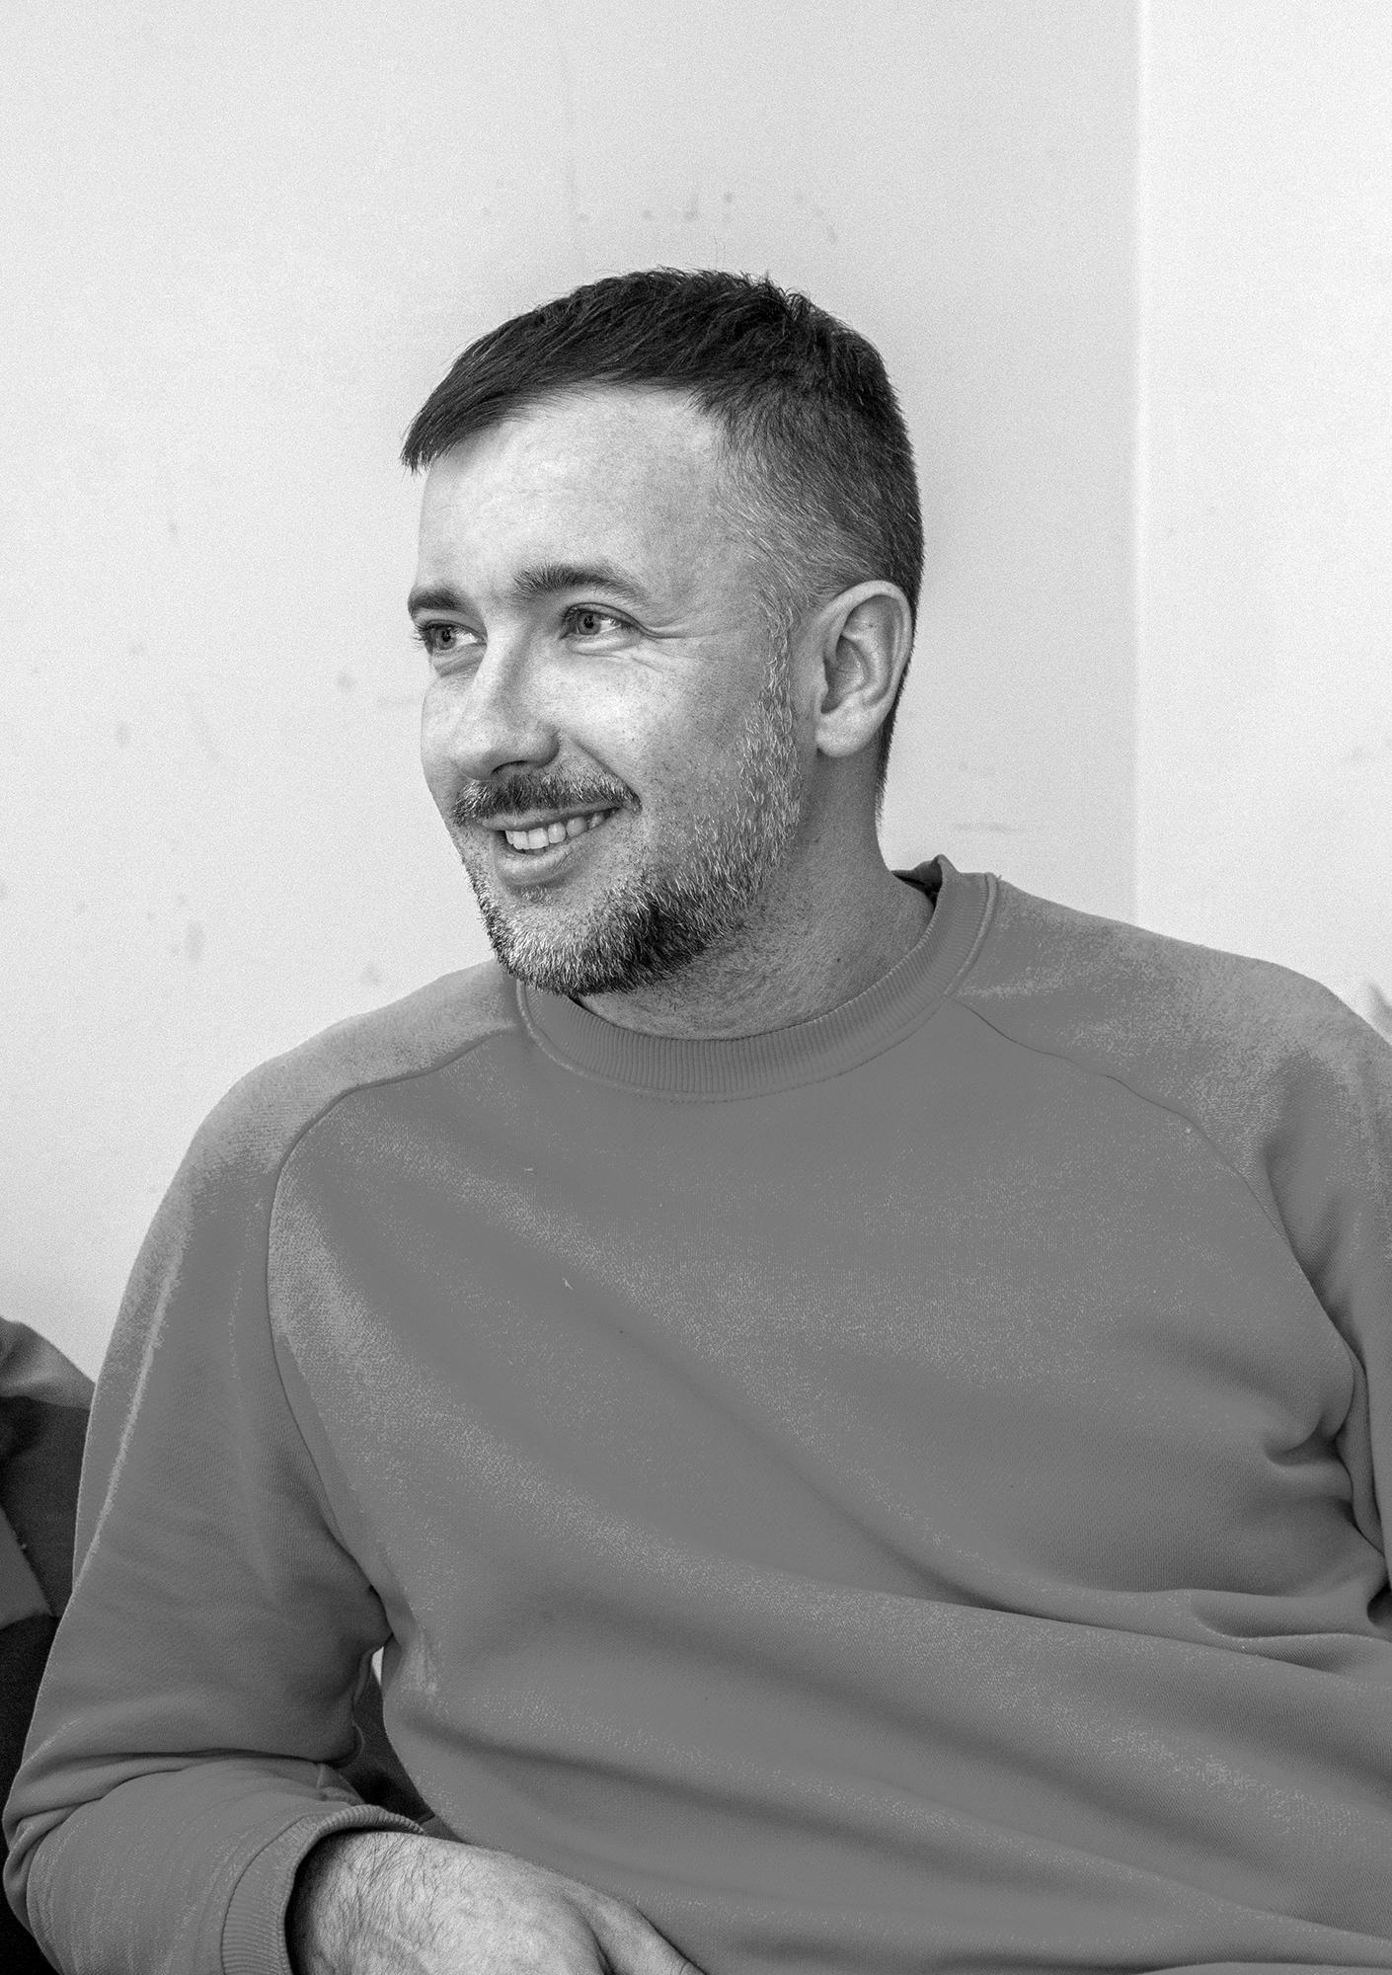
Гомонюк Євген Дмитрович
Рік вступу 2024 / форма навчання - очна денна
Науковий керівник - Тригуб Олександр Петрович, доктор історичних наук, професор кафедри міжнародних відносин та зовнішньої політики ЧНУ імені Петра Могили
Тематика дослідження: Діяльність міжнародних гуманітарних організацій на
півдні України у 1991-2021 роках
Очікувана наукова новизна дослідження полягає у комплексному історичному аналізі діяльності міжнародних гуманітарних організацій на півдні України у 1991–2021 роках як складової новітньої історії України. Уперше на регіональному рівні (Миколаївська, Одеська та Херсонська області) систематизовано основні етапи, напрями та форми гуманітарної присутності міжнародних акторів, введено до наукового обігу маловідомі архівні матеріали, звіти організацій та усноісторичні свідчення. Дослідження дозволяє по-новому осмислити вплив міжнародної гуманітарної допомоги на соціальні трансформації, розвиток громадянського суспільства та подолання кризових явищ у південному регіоні України в умовах пострадянських трансформацій і збройного конфлікту.
ORCID: https://orcid.org/0009-0000-1736-4650

Slide 30
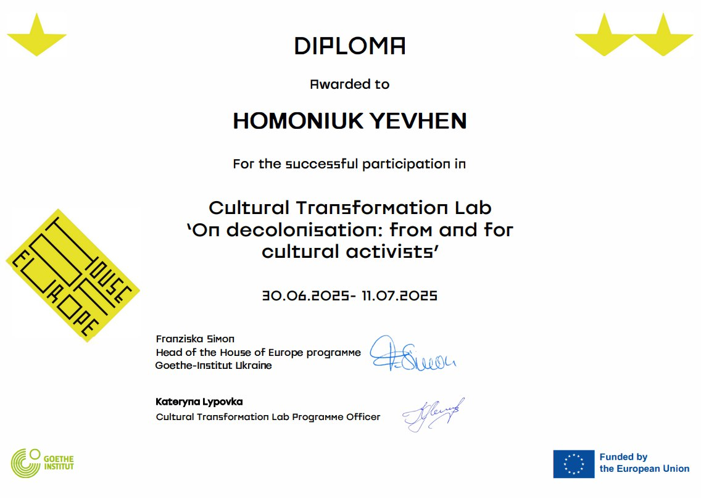
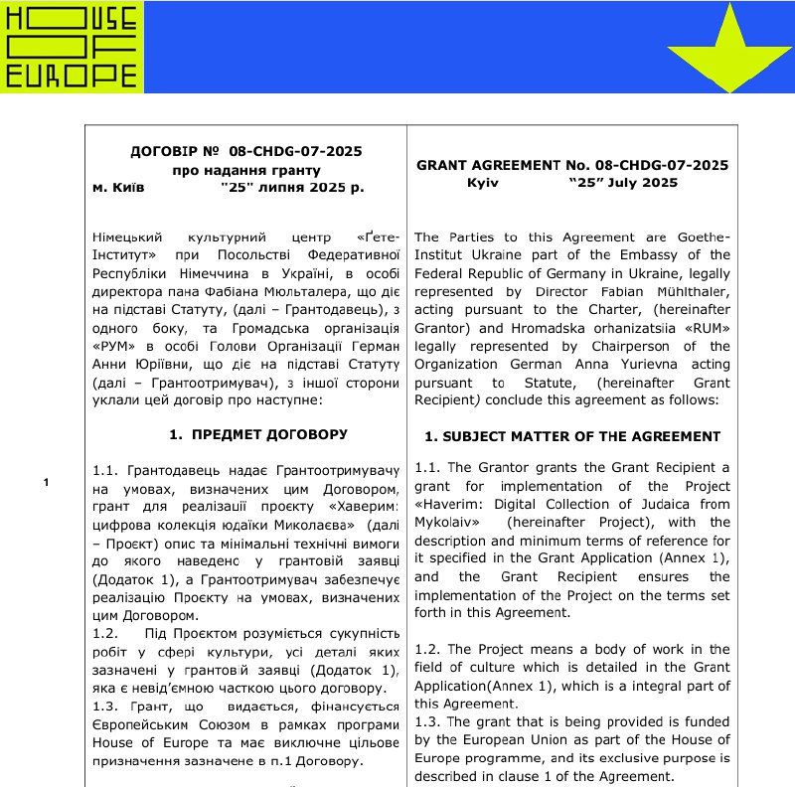
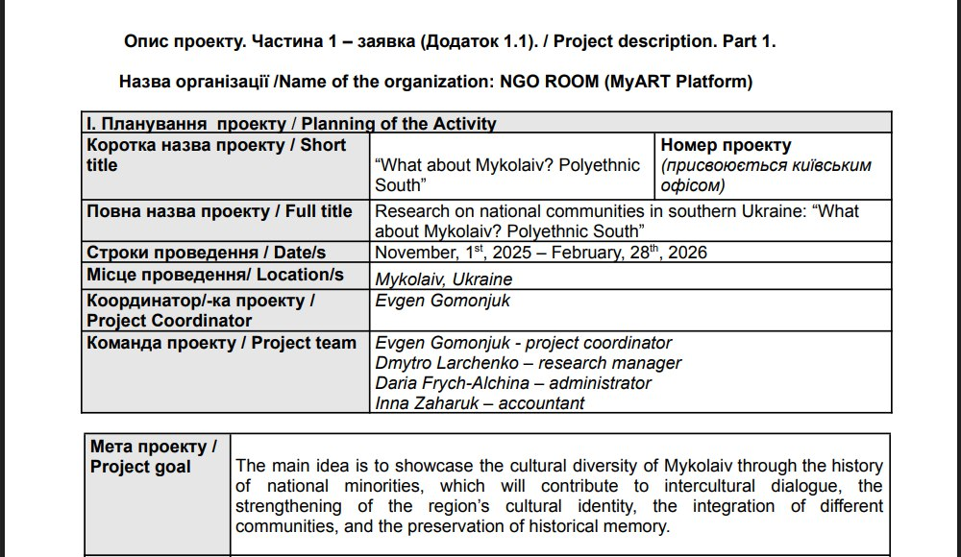
Міжнародна та проєктна діяльність
Координатор проєкту «Research on national communities in southern Ukraine: What about Mykolaiv? Polyethnic South» від Heinrich Boell Foundation Regional Office in Ukraine, листопад 2025 - лютий 2026
Міжнародне стажування «Деколонізація: від і для культурних активістів» від Лабораторії культурної трансформації програми «Дім Європи» Goethe Institut Ukraine, червень-липень 2025
Менеджер проєкту «Haverim: Digital Collection of Judaica from Mykolaiv» від Goethe Institut Ukraine, липень 2025 - лютий 2026

Slide 31
Публікації
Статті у фахових виданнях (Категорія “Б”):
Гомонюк, Є. (2025). Роль Агентства США з міжнародного розвитку у підтримці реформи децентралізації на Миколаївщині (2016-2021). Старожитності Лукомор’я, (4), 187-195. https://doi.org/10.33782/2708-4116.2025.4.382;
Гомонюк, Є. (2025). Діяльність німецько-української платформи «Київський діалог» на Миколаївщині (2017-2020). Консенсус, (3), 96-105. https://doi.org/10.31110/consensus/2025-03/096-105;
Тези:
Гомонюк Є.Д. Розвиток малих міст: діяльність проекту «Київський Діалог» на Миколаївщині у 2017 – 2020 рр. «Історія України та Європи в контексті збереження європейських цінностей», Миколаїв, 8 листопада. 2024 р. – Вид-во ЧНУ ім. Петра Могили, 2024. С. 33–36. URL: https://chmnu.edu.ua/wp-content/uploads/Tezi-.pdf
Гомонюк Є.Д. Міжнародна підтримка реформи децентралізації в Україні: діяльність програми USAID DOBRE на Миколаївщині у 2016–2021 роках. «Європейські цінності в Україні: історичний аспект», Миколаїв, 17 червня. 2025 р. – Вид-во ЧНУ ім. Петра Могили, 2025. С. 24–31. URL: https://chmnu.edu.ua/wp-content/uploads/YEvropejski-tsinnosti-v-Ukrayini_istorichnij-aspekt.pdf
Гомонюк Є. Д. Підтримка реформ у часи змін: діяльність WNISEF на Миколаївщині у 2016–2021 роках. «Могилянські читання – 2025 : Досвід та тенденції розвитку суспільства в Україні: глобальний, національний та регіональний аспекти»: До 30-річчя ЧНУ імені Петра Могили. XХVІIІ Всеукраїнська щорічна науково-практична конференція: тези доповідей наукової секції «Історія та археологія». – Миколаїв: Вид-во ЧНУ ім. Петра Могили, 2025. С. 26–31. URL: https://dspace.chmnu.edu.ua/jspui/handle/123456789/2997

Slide 32
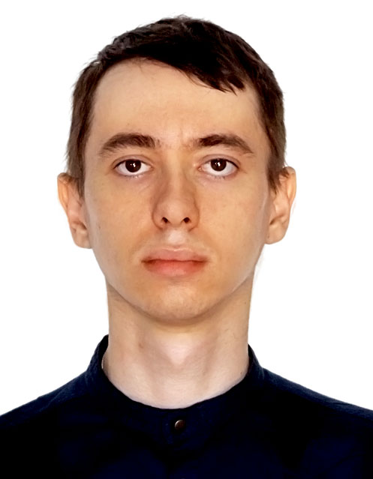
Горохов Владислав Вадимович
Рік вступу 2024 / форма навчання - очна денна
Науковий керівник - Пархоменко Владислав Анатолійович, професор кафедри історії факультету політичних наук ЧНУ імені Петра Могили, доктор історичних наук
Тематика дослідження: • Повсякденне життя сільського населення Півдня України в добу Української революції 1917-1921 рр.
Наукова новизна Української національна революція 1917-1921 рр. стала важливою віхою на шляху до державотворчих процесів ХХ ст. і, відповідно, потребує глибокого об’єктивного і всебічного вивчення. Важливою складовою Української революції було аграрне питання.
Тому, вивчення повсякденного життя сільського населення Півдня України допоможе відтворити цілісне уявлення тогочасного історичного процесу, збагачуючи його новим фактологічним матеріалом. Адже, українське селянство, активно реагувало на виклики які повставали перед ним в умовах змін різних влад і відповідно аграрних перетворень. Зокрема, на Півдні України, де етнічний склад сільського населення був неоднорідним, це активізувало повстанський рух, що проявилося у створенні політично-різнобарвних селянських республік та «отаманщини» .
ORCID: https://orcid.org/0009-0000-6214-2205

Slide 33
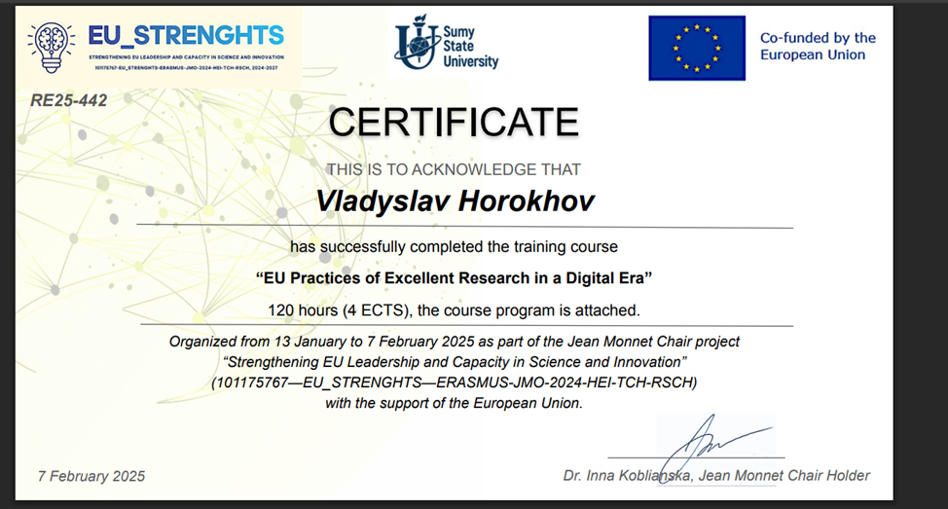
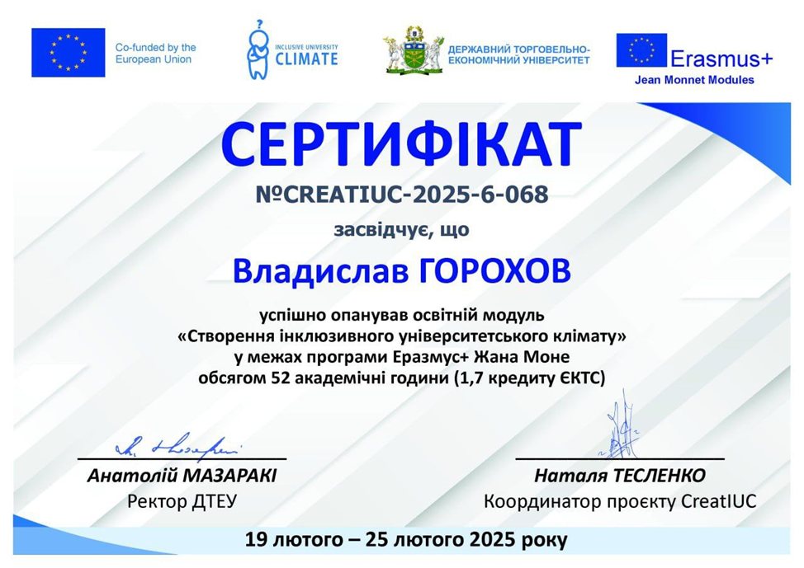
Горохов Владислав Вадимович
Підвищення кваліфікації за Міжнародним сертифікатом (серія ПК № RE25-442 від 07.02.2025 року) за Міжнародною програмою підвищення кваліфікації «Європейські практики наукової досконалості в цифрову еру» (навчальне навантаження становить 70 годин – 4 кредитів ECTS; Термін навчання: 24.01.2025 – 07.02.2025).
Підвищення кваліфікації за Міжнародним сертифікатом (серія ПК № CREATIUC-2025-6-068 від 25.02.2025 року) за Міжнародною програмою підвищення кваліфікації «Створення інклюзивного університетського клімату» у межах програми Еразмус+ Жана Моне (навчальне навантаження становить 52 годин – 1.7 кредитів ECTS; Термін навчання: 19.02.2025 – 25.02.2025).

Slide 34
Публікації
Тези:
Горохов В. В. Вплив повстанських рухів на життя селян Миколаївщини 1917–1921 рр. Європейські цінності в Україні: історичний аспект: Міжнар. наук. конф. 17 черв. 2025 р., м. Миколаїв : в рамках міжнар. проєкту Erasmus+ за напрямком Jean Monnet «Implementation of European values as a basis of democracy in Ukraine»: тези. Миколаїв, 2025. С. 98–101. URL: https://chmnu.edu.ua/wp-content/uploads/YEvropejski-tsinnosti-v-Ukrayini_istorichnij-aspekt.pdf
Горохов В. В. Повсякденне життя селян Півдня України в добу денікінської окупації краю. Могилянські читання – 2025 : досвід та тенденції розвитку суспільства в Україні : глобальний, національний та регіональний аспекти. Історія та археологія. : матеріали міжн. наук. конф., м. Миколаїв, 10–14 листоп. 2025 р. Миколаїв, 2025. С. 31–34. URL: https://dspace.chmnu.edu.ua/jspui/bitstream/123456789/2997/1/МЧ-2025.%20Історія%20та%20археологія.pdf.

Slide 35
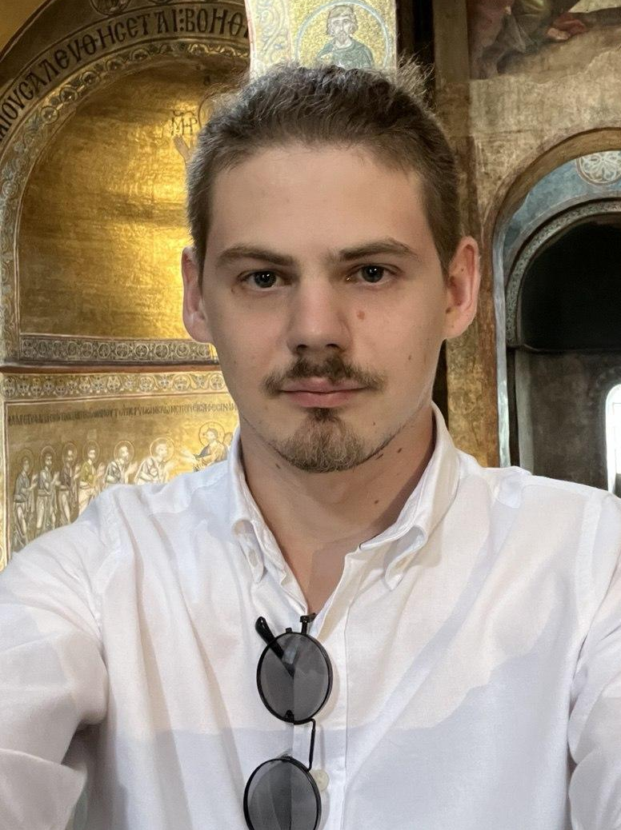
Захарченко Максим Геннадійович
Рік вступу 2024 / форма навчання - очна денна
Науковий керівник - Пархоменко Владислав Анатолійович, професор кафедри історії факультету політичних наук ЧНУ імені Петра Могили, доктор історичних наук
Тематика дослідження: Концепції Двоморʼя та Триморʼя, та їх вплив на формування візії українсько-польських відносин (1918-2021 рр.).
Наукова новизна дослідження концепцій полягає у комплексному осмисленні геополітичних ідей Двоморʼя та Триморʼя та процес їх трансформацію від міжвоєнних федеративних і безпекових проектів до сучасних форматів регіональної співпраці, з’ясування зміни їхнього смислового наповнення залежно від міжнародного контексту та внутрішньополітичних чинників. Таким чином, українсько-польські відносини розглядаються крізь призму цих концепцій як динамічний процес формування спільної регіональної візії, (як і конфліктів, що виникали в цьому процесі) а не лише як сукупність двосторонніх дипломатичних контактів.
Наукову новизну також становить аналіз ролі України не лише як об’єкта, а як суб’єкта зазначених концепцій у різні історичні періоди - від доби відновлення державності після Першої світової війни, через добу втрати суверенітету, до активної участі в сучасних інтеграційних і безпекових ініціативах.
ORCID: https://orcid.org/0009-0002-5251-6538

Slide 36
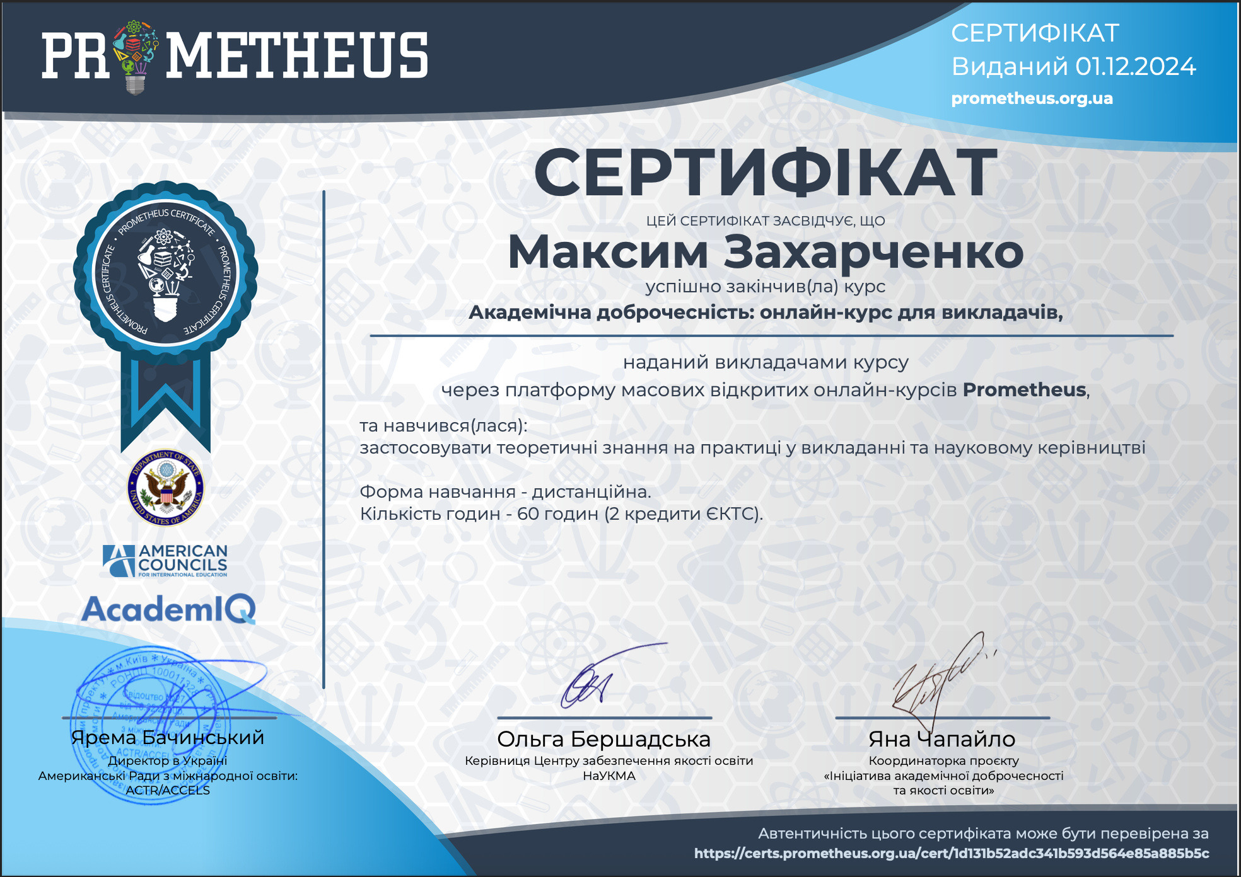
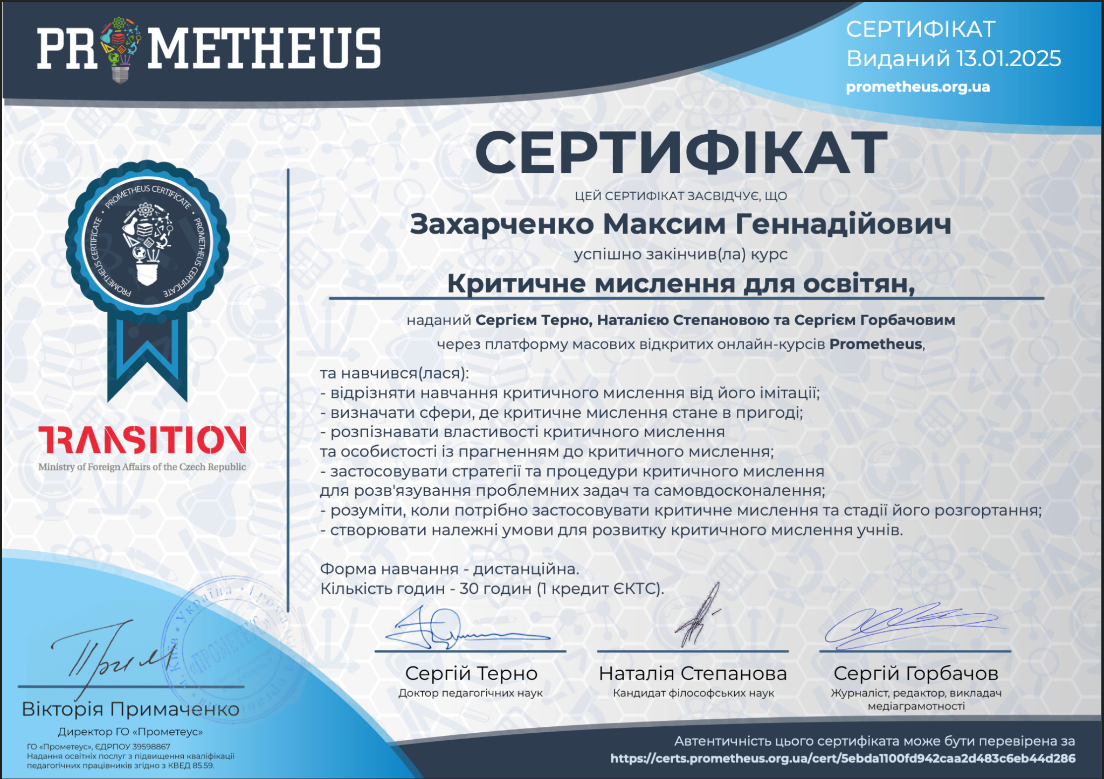
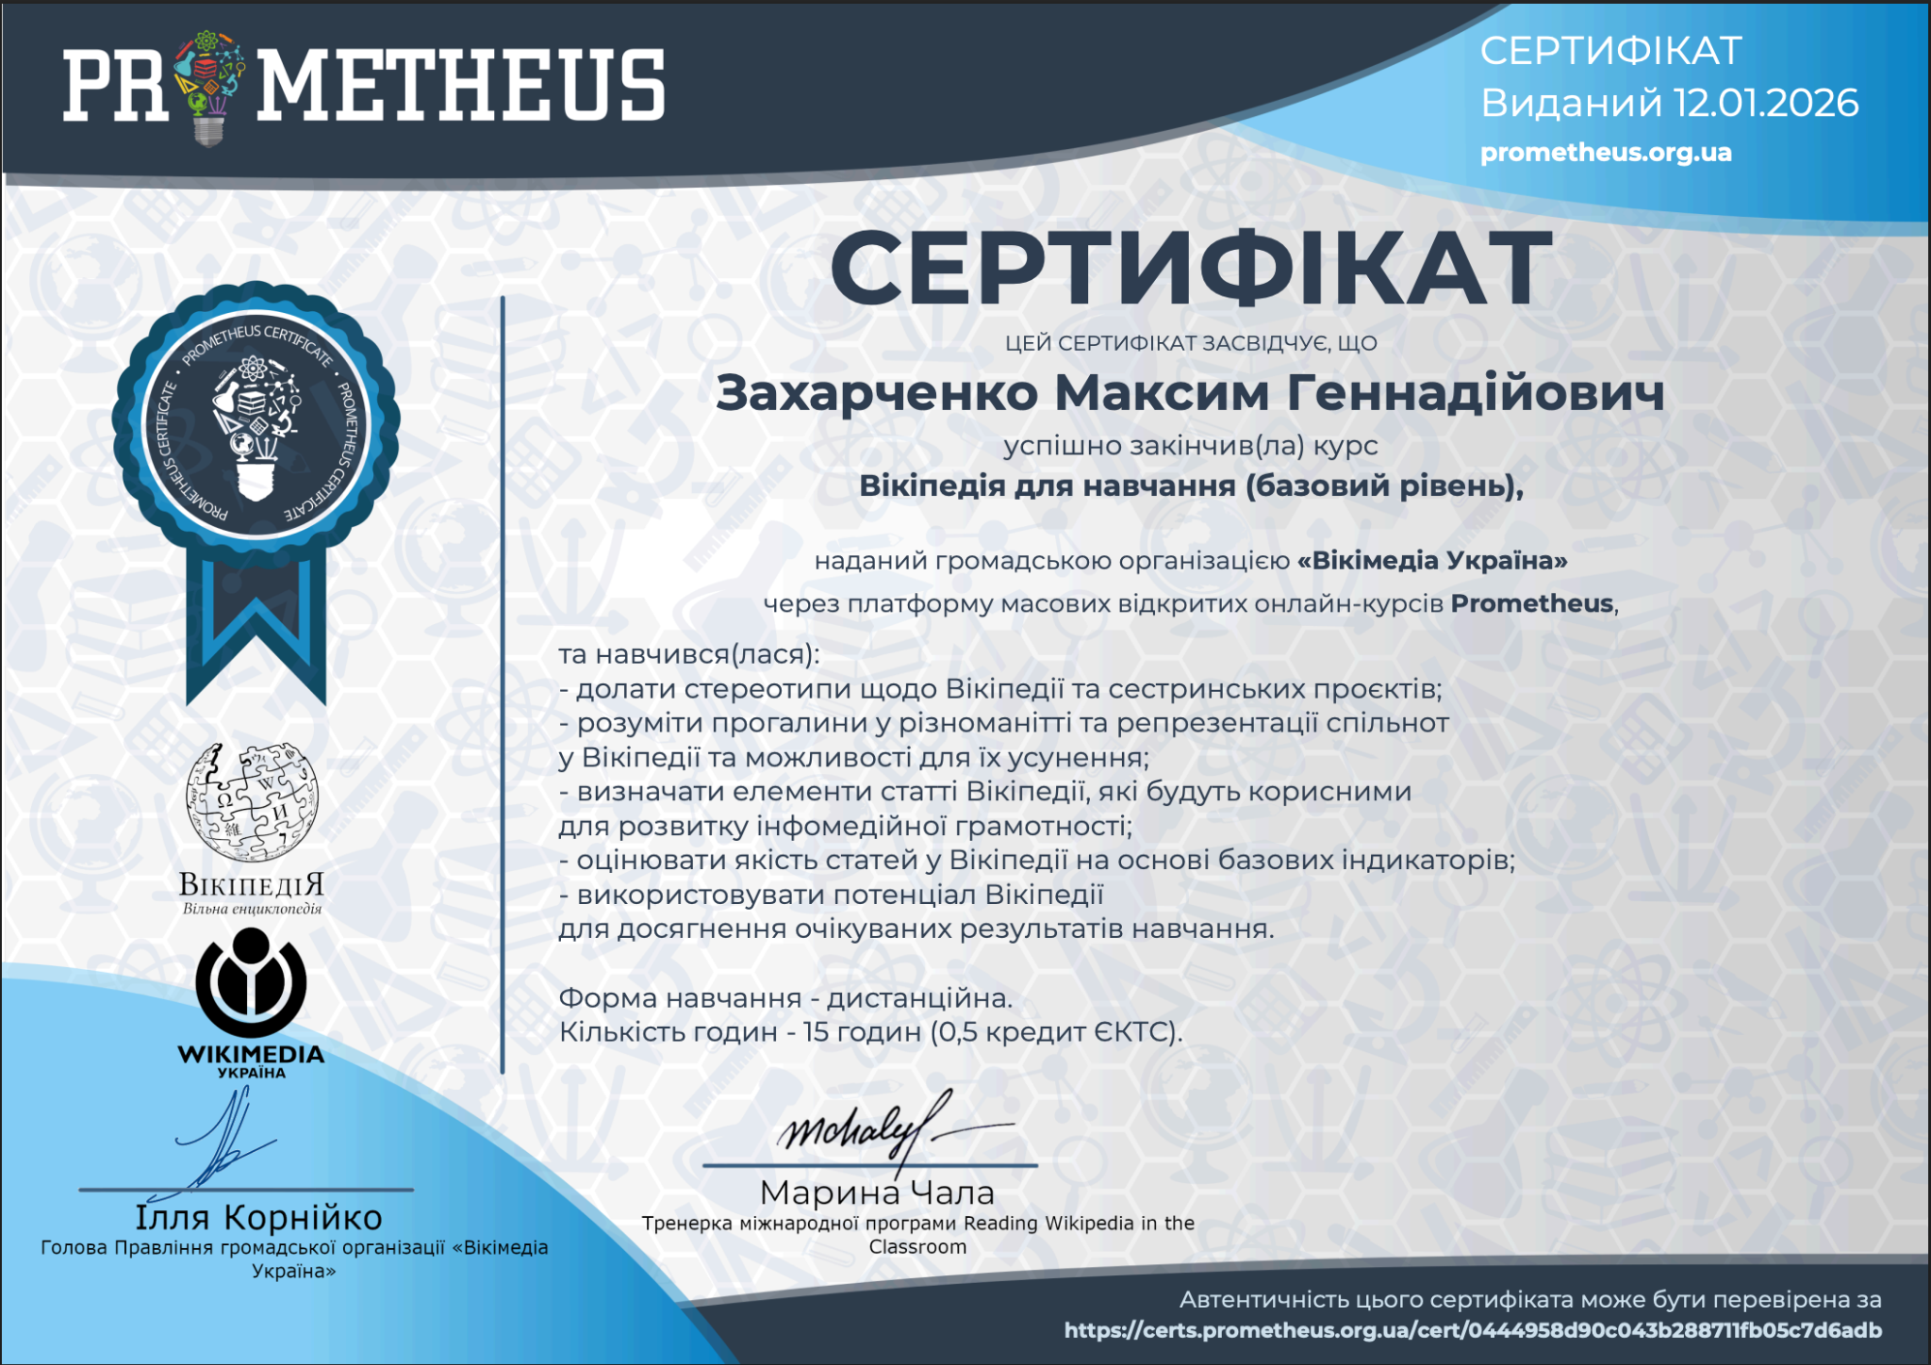
Захарченко Максим Геннадійович
Академічна доброчесність: онлайн курс для викладачів [онлайн курс]
Критичне мислення для освітян [онлайн курс]
Вікіпедія для навчання (базовий рівень) [онлайн курс]

Slide 37
Публікації
Стаття у фаховому виданні (категорія “Б”):
Захарченко М. Г. Налагодження українсько-польських відносин 1990-1992 рр. // Старожитності Лукомор’я. 2025. № 4. С. 157–166. URL https://doi.org/10.33782/2708-4116.2025.4.379
Тези:
Zakharchenko M. The Origins of Interstate Relations Between Ukraine and the Republic of Poland. Могилянські читання – 2025 : досвід та тенденції розвитку суспільства в Україні : глобальний, національний та регіональний аспекти. Історія та археологія. : матеріали міжн. наук. конф., м. Миколаїв, 8 листоп. 2024 р. Миколаїв, 2025. С. 36–39. URL: https://www.academia.edu/126656455/Історія_України_та_Європи_в_контексті_збереження_європейських_цінностей
Захарченко М. Перспективи розширення тристороннього регіонального альянсу «Люблінський трикутник». наук. конф. 17 черв. 2025 р., м. Миколаїв : в рамках міжнар. проєкту Erasmus+ за напрямком Jean Monnet «Implementation of European values as a basis of democracy in Ukraine»: тези. Миколаїв, 2025. С. 31–34. URL: https://chmnu.edu.ua/wp-content/uploads/YEvropejski-tsinnosti-v-Ukrayini_istorichnij-aspekt.pdf
Захарченко М. Цивілізаційна роль регіону Міжморʼя – як щита середньовічної європейської цивілізації (ІХ–XVI ст.). Могилянські читання – 2025 : досвід та тенденції розвитку суспільства в Україні : глобальний, національний та регіональний аспекти. Історія та археологія. : матеріали міжн. наук. конф., м. Миколаїв, 10–14 листоп. 2025 р. Миколаїв, 2025. С. 38–41. URL: https://dspace.chmnu.edu.ua/jspui/bitstream/123456789/2997/1/МЧ-2025.%20Історія%20та%20археологія.pdf

Slide 38
2025 рік
Семенов Геннадій Юрійович
Ткаченко Віталій Віталійович
Яремчук Богдан Олександрович

Slide 39

Cеменов Геннадій Юрійович
Рік вступу 2025 / форма навчання - очна денна
Науковий керівник: Левченко Лариса Леонідівна, доктор історичних наук, професор кафедри історії (сумісник) факультету політичних наук ЧНУ імені Петра Могили
Тематика дослідження: Міжпарламентська співпраця Верховної Ради УРСР у системі міжнародних відносин 1945-1991 рр.: становлення суб'єктності та формування підвалин незалежності
Очікувана наукова новизна дослідження полягає в тому, що міжпарламентська співпраця Верховної Ради Української РСР у 1945–1991 рр. уперше в українській історіографії планується до розгляду як окремий напрям зовнішньополітичної діяльності радянської України. Передбачається залучення значного масиву раніше не використаних архівних матеріалів з фондів ЦДАВО України, Галузевого державного архіву СБУ та Галузевого державного архіву МЗС України з проведенням їх джерелознавчого аналізу. Очікується, що це дозволить уточнити уявлення про механізми, форми та значення парламентської дипломатії УРСР у контексті формування елементів державної суб’єктності України.
Google Scholar: https://scholar.google.com/citations?user=UasssYYAAAAJ&hl=uk
ORCID: https://orcid.org/0009-0004-9666-7455

Slide 40
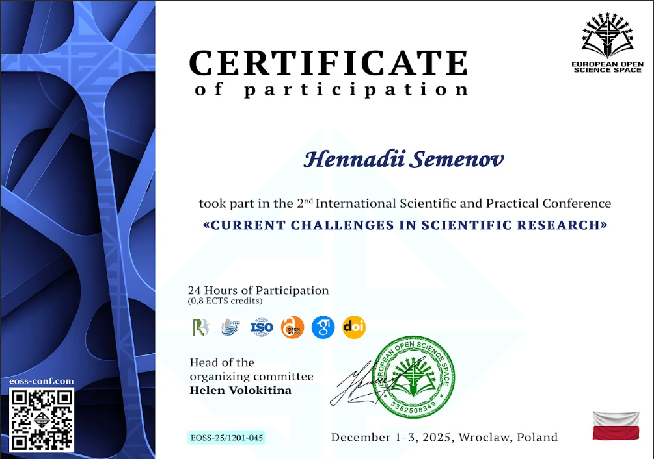

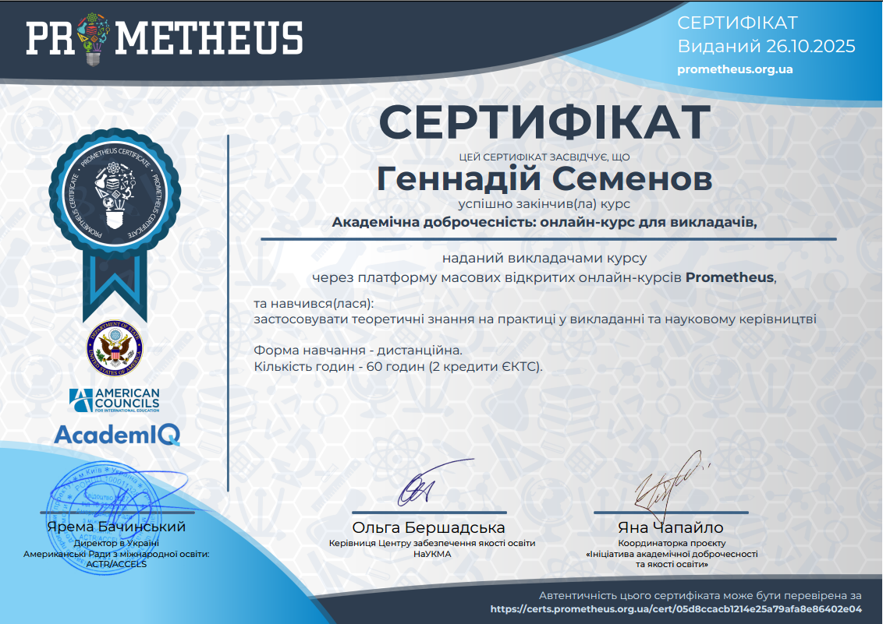
Семенов Геннадій Юрійович
XХVІIІ Всеукраїнська щорічна науково-практична конференція «МОГИЛЯНСЬКІ ЧИТАННЯ – 2025» «Досвід та тенденції розвитку суспільства в Україні: глобальний, національний та регіональний аспекти», 11 листопада 2025 р.
Академічна доброчесність: онлайн-курс для викладачів, жовтень 2025 р.
The 2nd International Scientific and Practical Conference "Current Challenges in Scientific Research" December 1-3, 2025 Wroclaw, Poland

Slide 41
Публікації
Тези
1. Semenov H. Political functions of inter-parliamentary contacts of the Ukrainian SSR in the 1970s. Current Challenges in Scientific Research : матеріали міжн. наук. конф., Вроцлав, 1–3 December 2025. 2025. P. 117–118. URL: https://www.eoss-conf.com/wp-content/uploads/2025/12/Wroclaw_Poland_01.12.25.pdf.
2. Семенов Г. Інституційна основа міжнародних контактів Верховної Ради УРСР у 70–х рр. ХХ ст. Могилянські читання – 2025 : досвід та тенденції розвитку суспільства в Україні : глобальний, національний та регіональний аспекти. Історія та археологія. : матеріали міжн. наук. конф., м. Миколаїв, 10–14 листоп. 2025 р. Миколаїв, 2025. С. 51–53. URL: https://dspace.chmnu.edu.ua/jspui/bitstream/123456789/2997/1/МЧ-2025.%20Історія%20та%20археологія.pdf.

Slide 42

Ткаченко Віталій Віталійович
Рік вступу 2025 / форма навчання - денна очна
Науковий керівник - Міронова Ірина Сергіївна, доктор історичних наук, професор кафедри історії ЧНУ імені Петра Могили
Тематика дослідження: Жандармерія як інструмент імперського контролю у ХІХ – на початку ХХ століття (на матеріалах Південної України).
Очікувана наукова новизна полягає в спробі комплексного осмислення жандармерії не лише як репресивного органу, а й як системного елементу імперської політики інтеграції та дисциплінування населення. Оскільки здійснюється спроба реконструювати діяльність жандармських структур саме на Півдні України – регіоні, що мав специфічний соціально-етнічний склад і був ареною частих політичних заворушень. У роботі використано архівні матеріали, звіти губернських жандармських управлінь, мемуари сучасників і маловідомі джерела місцевих архівів, що дає змогу розкрити реальні механізми імперського нагляду.
Google Scholar: https://scholar.google.com.ua/citations?user=s4oflQ0AAAAJ

Slide 43
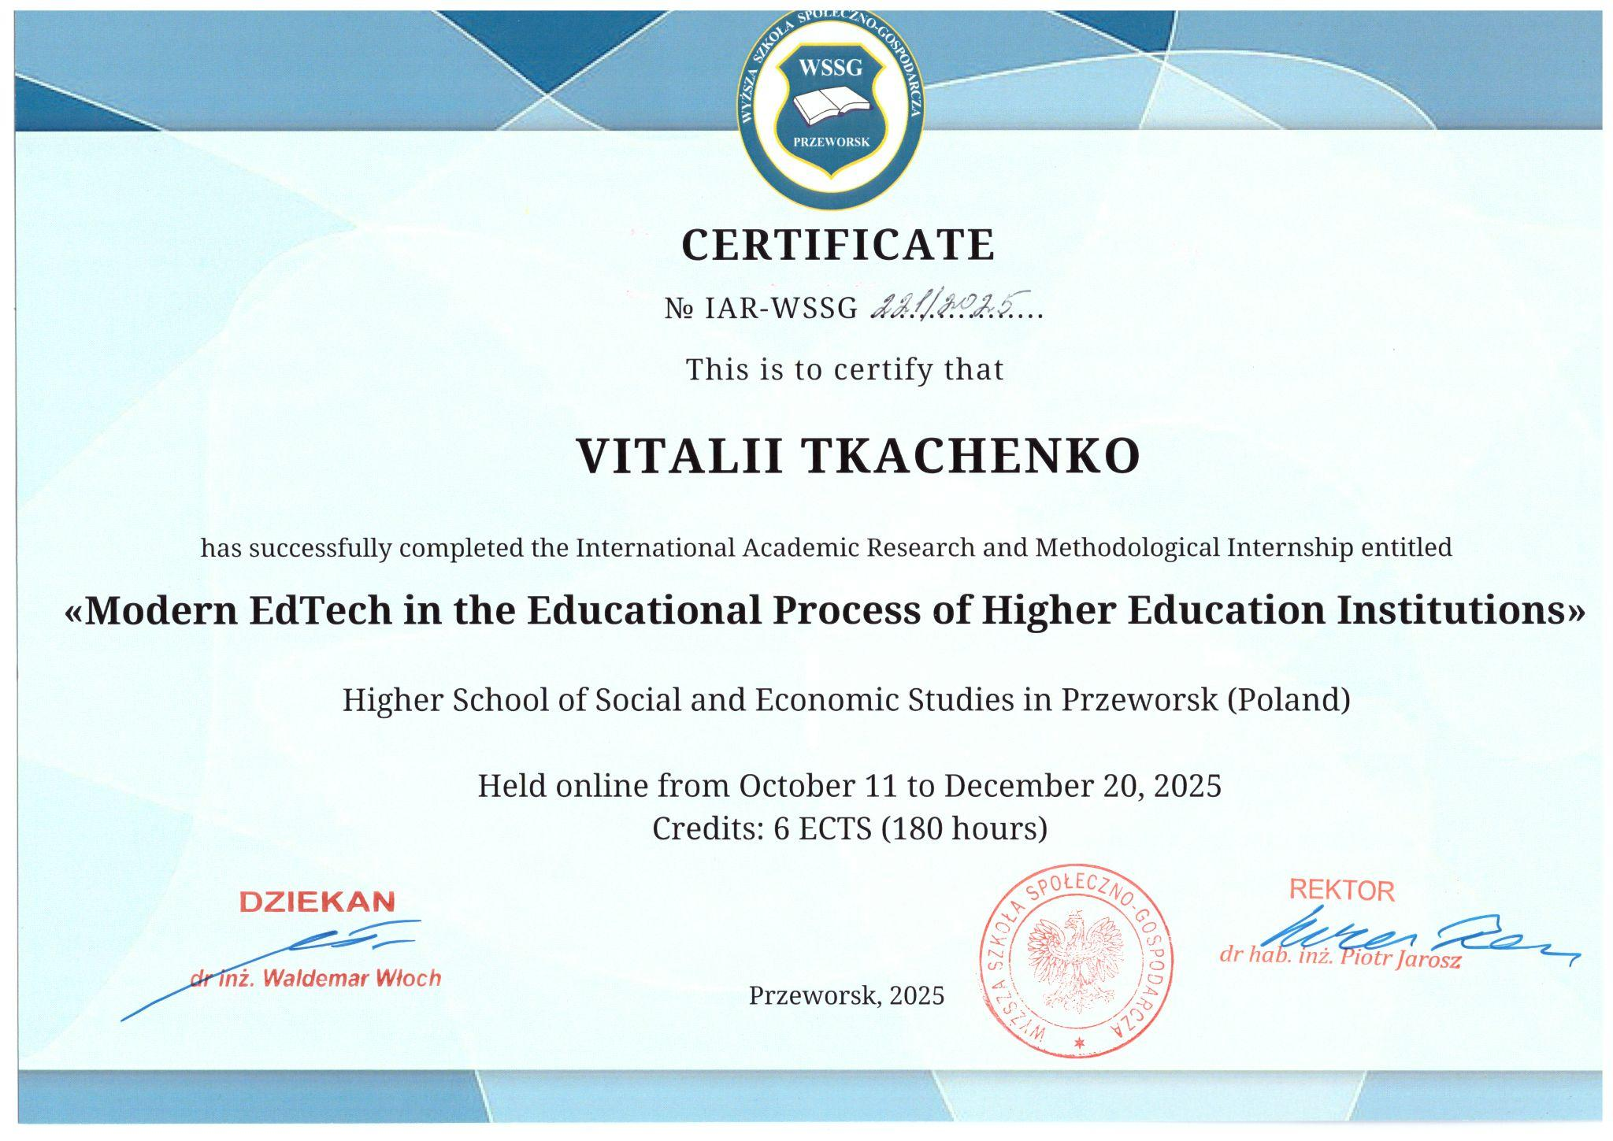
Ткаченко Віталій Віталійович
ІІІ Міжнародне стажування «Використання сучасних цифрових освітніх технологій у освітньому процесі ЗВО», жовтень-грудень 2025 р.

Slide 44
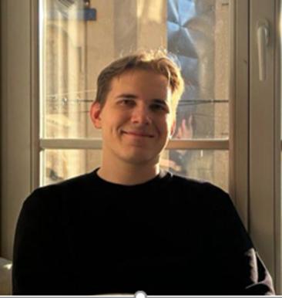
Яремчук Богдан Олександрович
Рік вступу 2025 / форма навчання - очна денна
Науковий керівник - Левченко Лариса Леонідівна, доктор історичних наук, професор кафедри історії (сумісник) факультету політичних наук ЧНУ імені Петра Могили
Тематика дослідження: Проблема расизму в американській історіографії
Очікувана наукова новизна полягає в тому, що буде здійснено комплексний системний аналіз еволюції вивчення проблеми расизму в американській історичній науці впродовж тривалого періоду. В роботі буде запропоновано авторську періодизацію розвитку історіографії расизму в США, що враховує не лише зміну наукових парадигм, а й вплив соціально-політичних чинників.
Google Scholar: https://scholar.google.com/citations?user=h8JKEKMAAAAJ&hl=uk&authuser=2

Slide 45
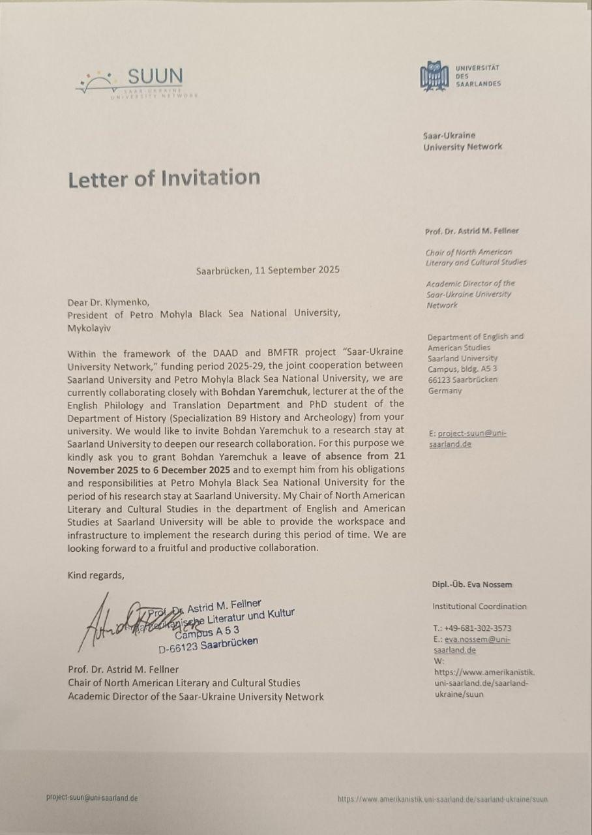
Міжнародна та проєктна діяльність
Участь у DAAD and BMFTR Project «Saar-Ukraine University Network» (21.11.2025 – 05.12.2025), Саарландський університет, м. Саарбрюккен, Німеччина.

Slide 46
Публікації
Авторські свідоцтва на твір:
1. Свідоцтво про реєстрацію авторського права на твір № 139287 Наукова стаття «Українсько-кубинські зовнішньоекономічні відносини (1991- 2021 рр.)»
Статті у фахових виданнях (Категорія “Б”):
1. Яремчук, Б. (2025). Українсько-кубинські зовнішньоекономічні відносини (1991-2021 рр.). Старожитності Лукомор’я, (3), 176-191. https://doi.org/10.33782/2708-4116.2025.3.362
Тези:
1. Yaremchuk B. Zhyvotovska T. Linguistic and functional features of the use of metaphors in kendrick Kendrick Lamar’s songs. Могилянські читання – 2024 : досвід та тенденції розвитку суспільства в Україні : глобальний, національний та регіональний аспекти : тези доп. ХХVI Всеукр. наук.-практ. конф. присвячена Всесвіт. дню науки в ім’я миру та розвитку, м. Миколаїв, 6–10 листоп. 2024 р. / М-во освіти і науки України ; ЧНУ ім. Петра Могили ; ДНУ «Ін-т модернізації змісту освіти» ; Півд. наук. центр НАН та МОН України ; Ін-т укр. археографії та джерелознавства ім. М. С. Грушевського НАН України. Миколаїв : ЧНУ ім. Петра Могили, 2024. С. 138–42.
2. Європейські цінності в Україні: історичний аспект: Міжнар. наук. конф. 17 черв. 2025 р., м. Миколаїв : в рамках міжнар. Проєкту Erasmus+ за напрямком Jean Monnet «Implementation of European values as a basis of democracy in Ukraine» : Яремчук Б. О. РОЛЬ ЛЕКСИЧНИХ СТИЛІСТИЧНИХ ЗАСОБІВ У РЕПРЕЗЕНТАЦІЇ РАСОВОЇ ІДЕНТИЧНОСТІ У ТВОРЧОСТІ КЕНДРІКА ЛАМАРА/ Миколаїв : Вид-во ЧНУ імені Петра Могили, 2025. – С.55-58.

